Slide 1
COMENIUS 2013/2015
LES MEILLEURS MOMENTS
(commentés par l’ensemble des participants)
PATRIMOINE ET IDENTITE

Slide 2
Les écoles partenaires
- Deutsch-Luxemburgisches Schengen- Lyzeum-Perl- Luxembourg
- Liceo Statale « San Benedetto »-Conversano-Italie
- Zespol Szkol Centrum Edukacji Ignacego
Lukasiewicza-Plock-Pologne
- Maison Familiale Rurale- Agencourt-France
- Liceul Regina Maria-Dorohoi-Roumanie

Slide 3
Deutsch-Luxemburgisches Schengen-Lyzeum – Perl – Luxembourg
1ère Rencontre
Du 14 au 19 octobre 2013

Slide 4
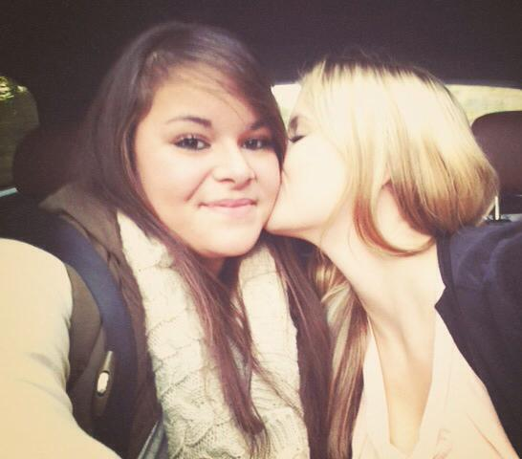
C’est pas parce que l’on ne connaît pas une personne que l’affinité ne peut pas exister.

Slide 5
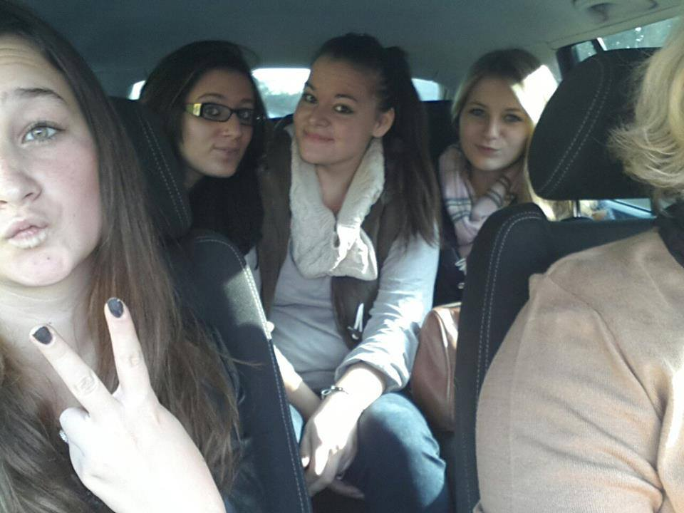
Mon meilleur moment était avec ma correspondante.
Merci pour ce séjour et j’espère vous revoir très vite !

Slide 6
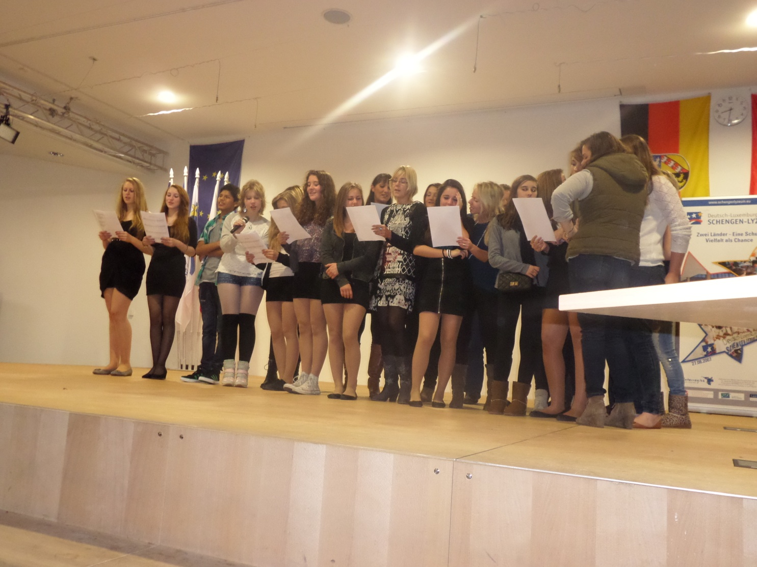
Un bon moment de partage entre Luxembourgeois, Français, Roumains,
Italiens et Polonais autour d’une chanson. Marie Simon (France)

Slide 7
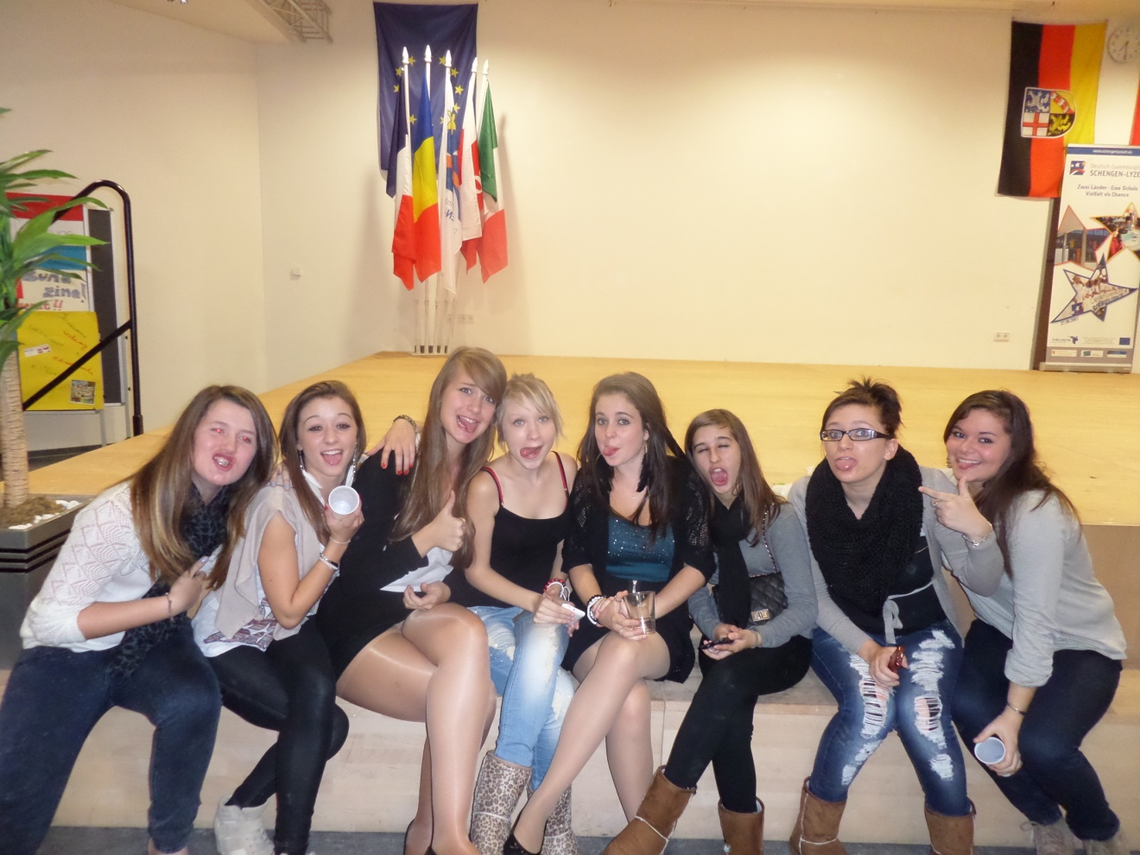
L’amitié c’est plus important que tout, et c’est bien plus que ça encore !
Léa Sequeira.(France)

Slide 8
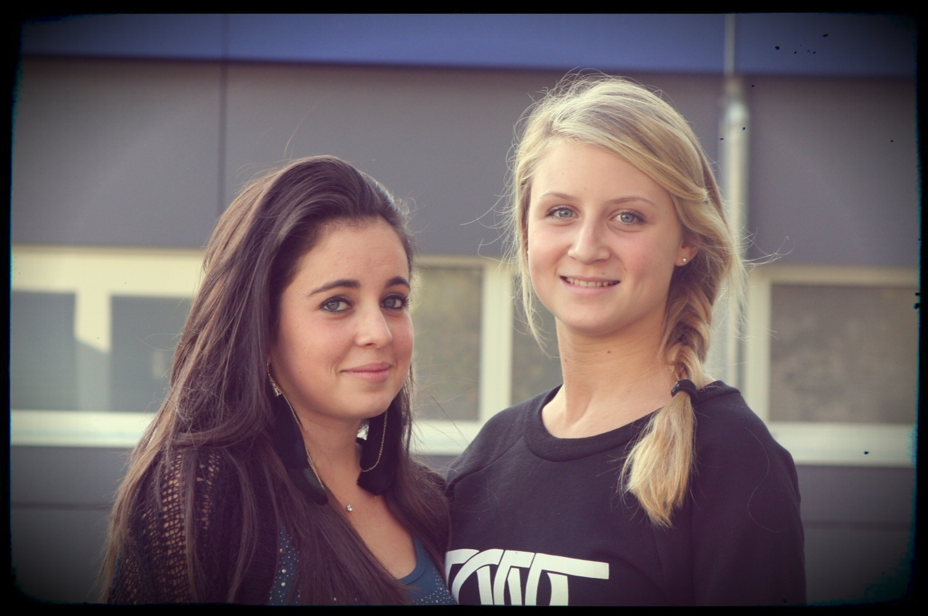
Les amies sont les anges qui nous soulèvent quand nos ailes n’arrivent plus à se rappeler comment voler.

Slide 9
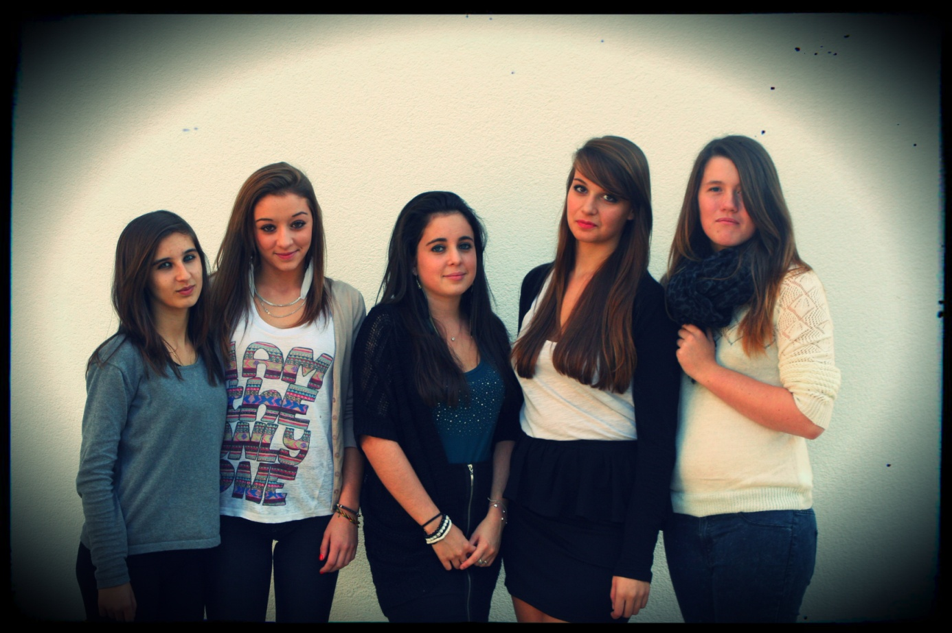
J’ai choisi cette photo car je me suis beaucoup rapprochée de ces personnes et appris à mieux les connaître cette semaine au Luxembourg.

Slide 10
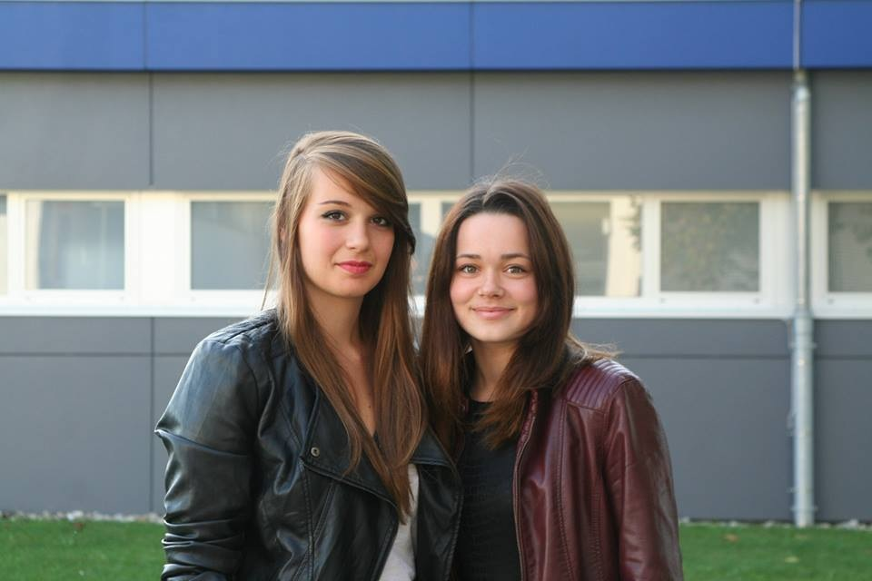
Début de la dernière soirée qui clôture une merveilleuse semaine au Luxembourg.
J’ai rencontré une merveilleuse personne qui m’a accueilli chez elle le mieux qu’elle le pouvait et qui m’a fait découvrir son quotidien, ses habitudes, son pays et sa langue.

Slide 11
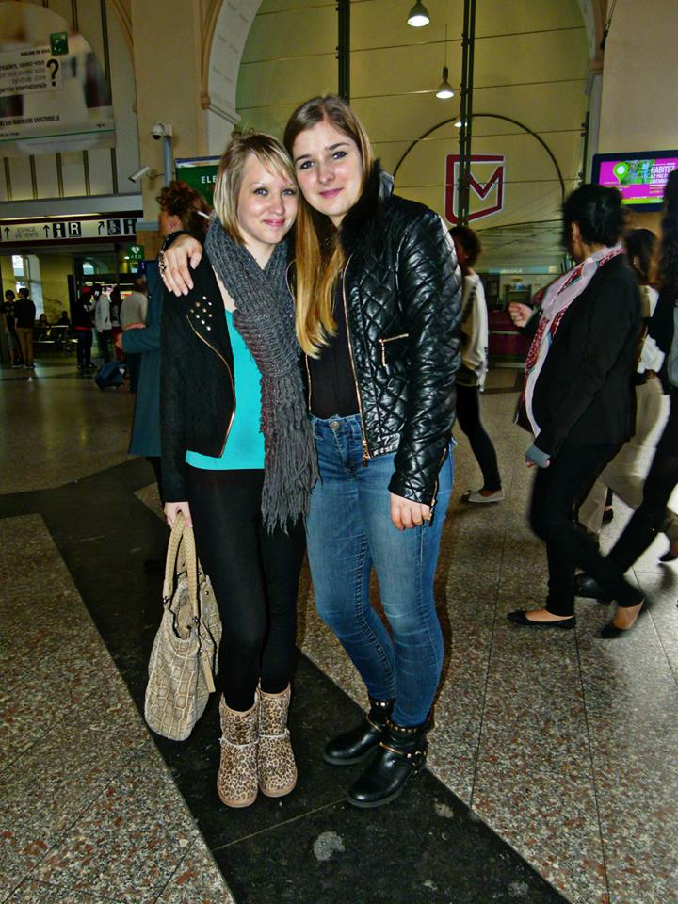
L'amitié n'est pas éphémère, de passage.
Car toute personne ayant comptée laisse une trace quelque part dans notre cœur.

Slide 12
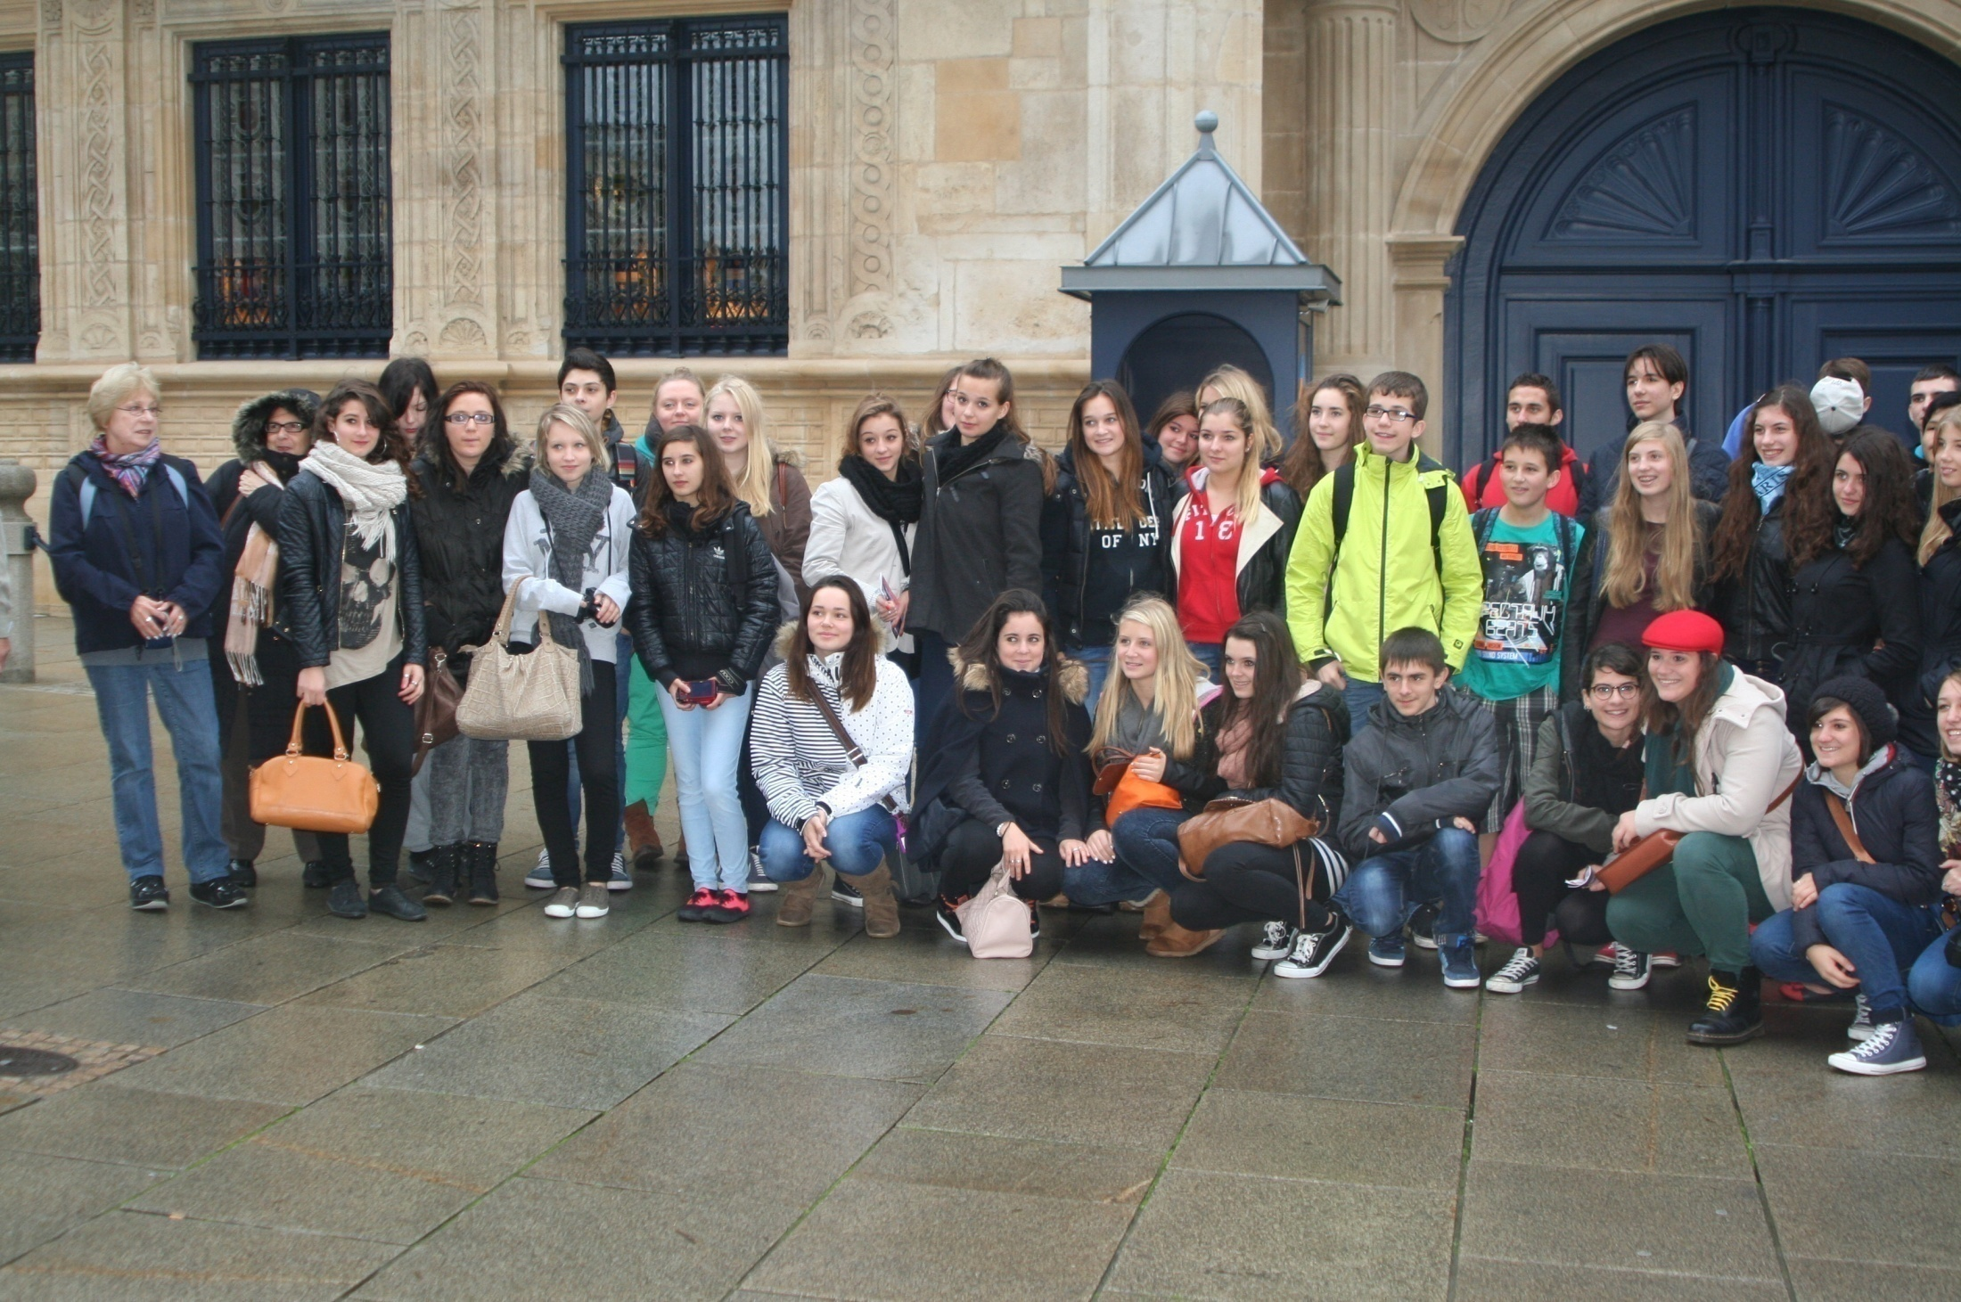
Un groupe, un projet! Marianne Gerin (France)

Slide 13
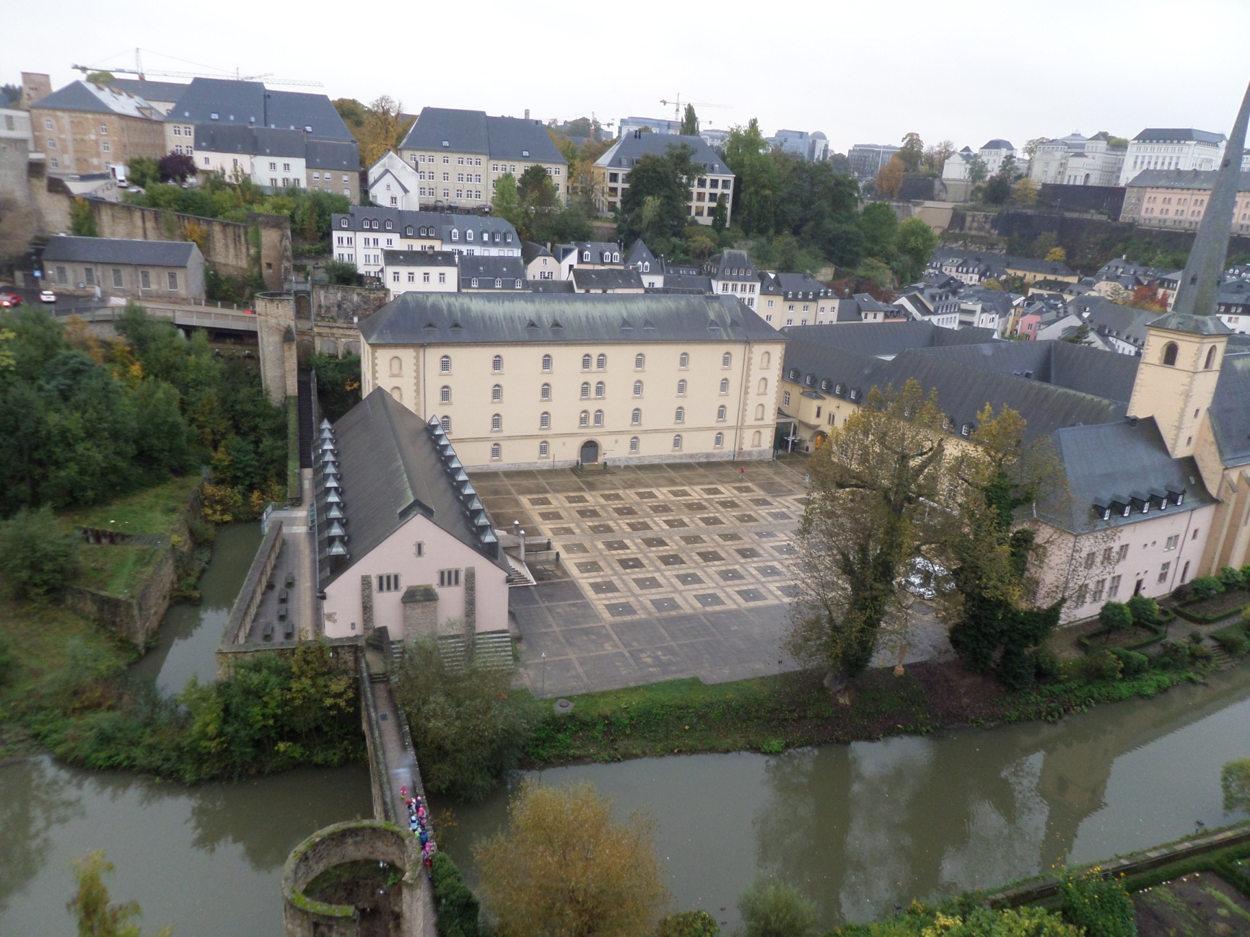
Découverte du patrimoine Léa GREMAUD

Slide 14
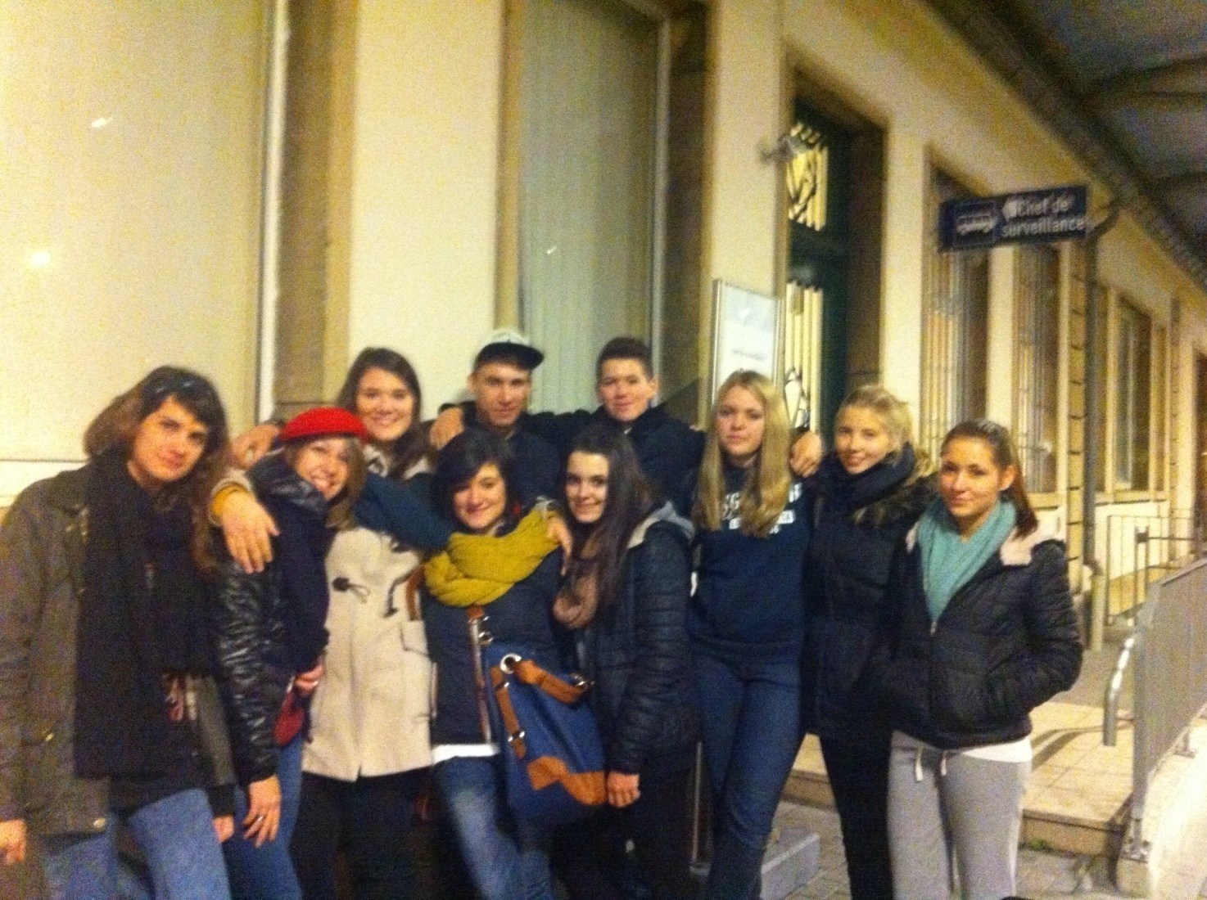
L’AMITIÉ !
Qu’est-ce c’est l’amitié ? Quelqu’un qui se réveille tôt le matin pour venir nous dire au revoir.
Francesca Tamborra (Italia)

Slide 15
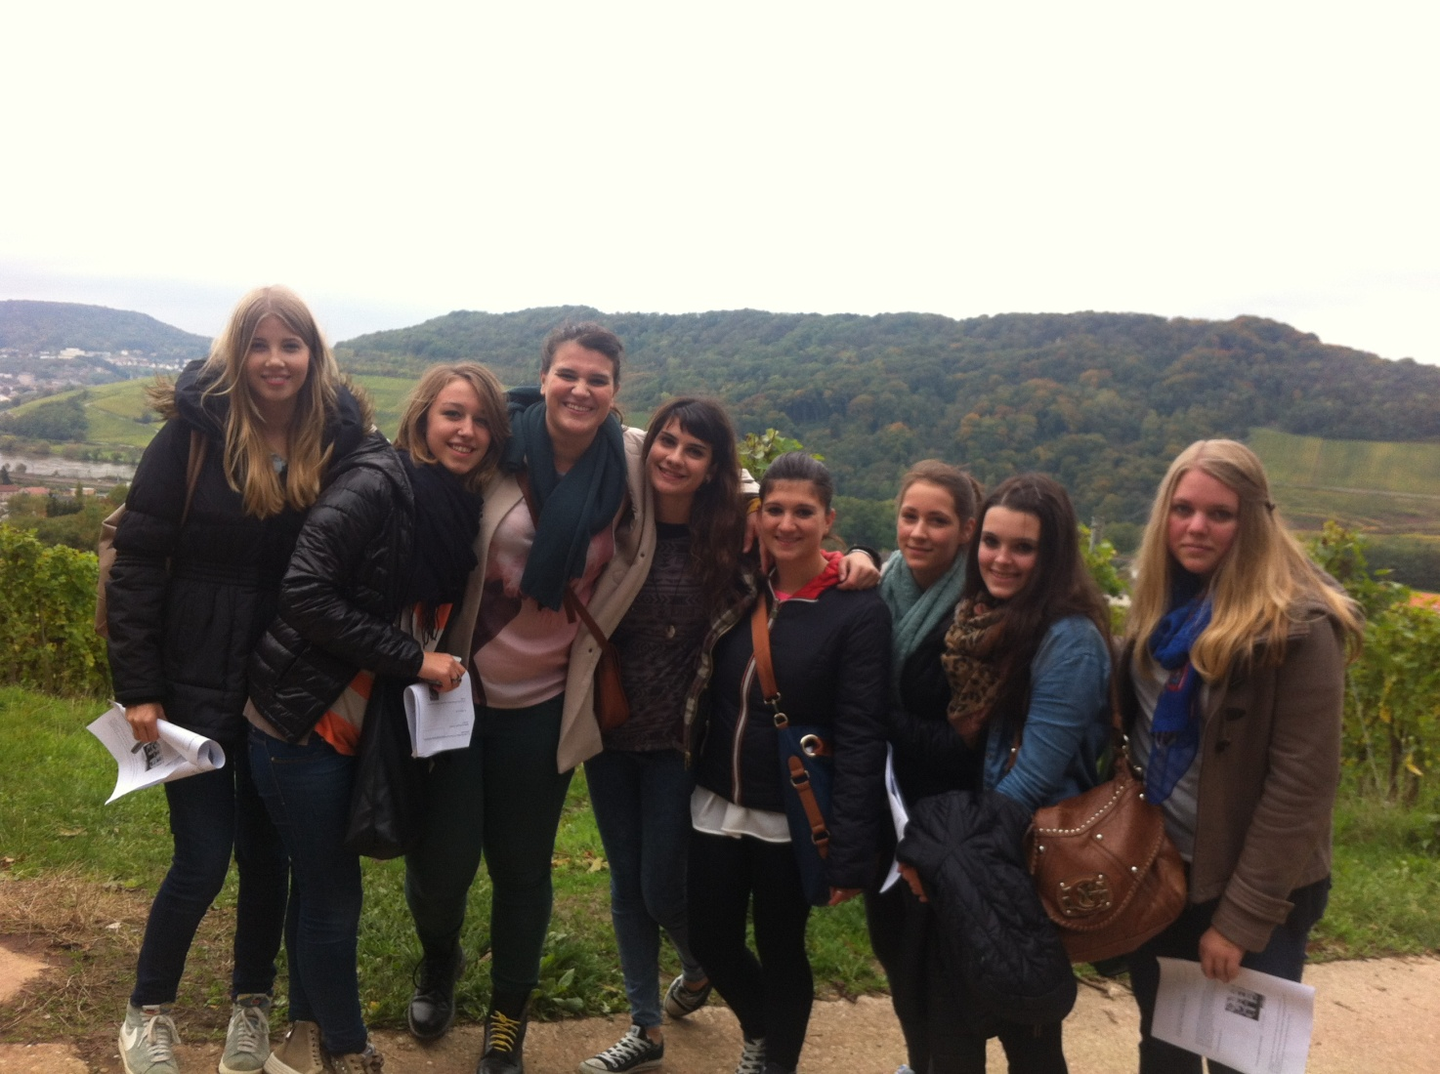
Le pays des frontières, n’a plus de frontières !
Nous voilà tous ensemble, là où jadis il n’y avait que des barrières, à présent il y des sourires !

Slide 16
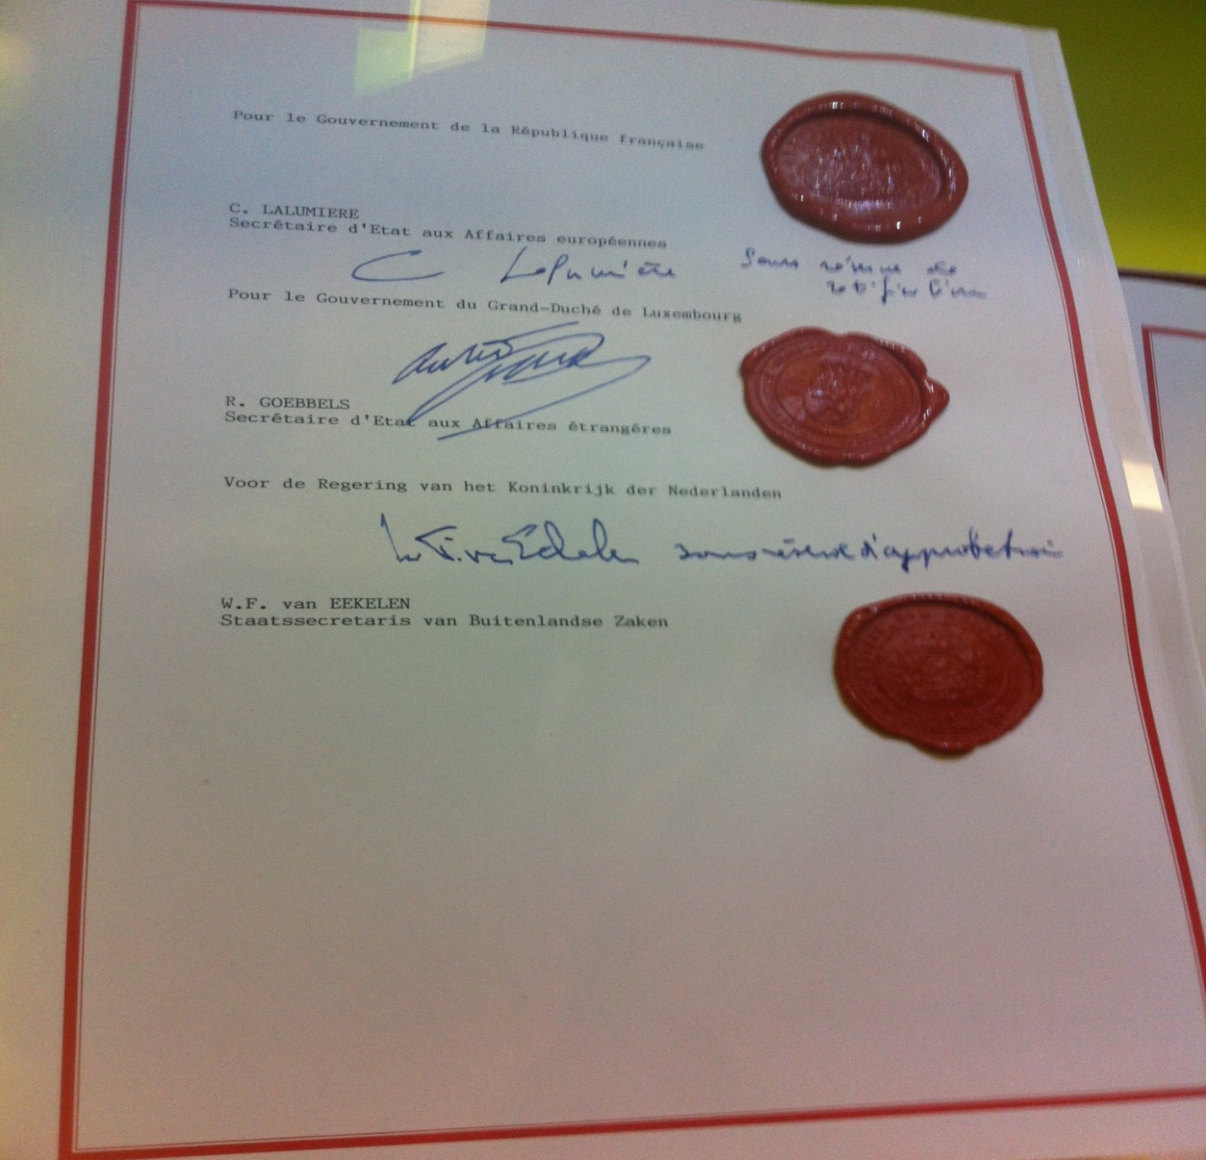
VIVRE L’HISTOIRE !
Ma plus grande émotion ? Voir de mes propres yeux ce dont on parle dans les livres.
L’histoire n’est plus abstraite, elle devient vivante et j’en suis le témoin ! L’histoire me fait grande !
Valentina Mammone-Rinaldi (Italia)

Slide 17
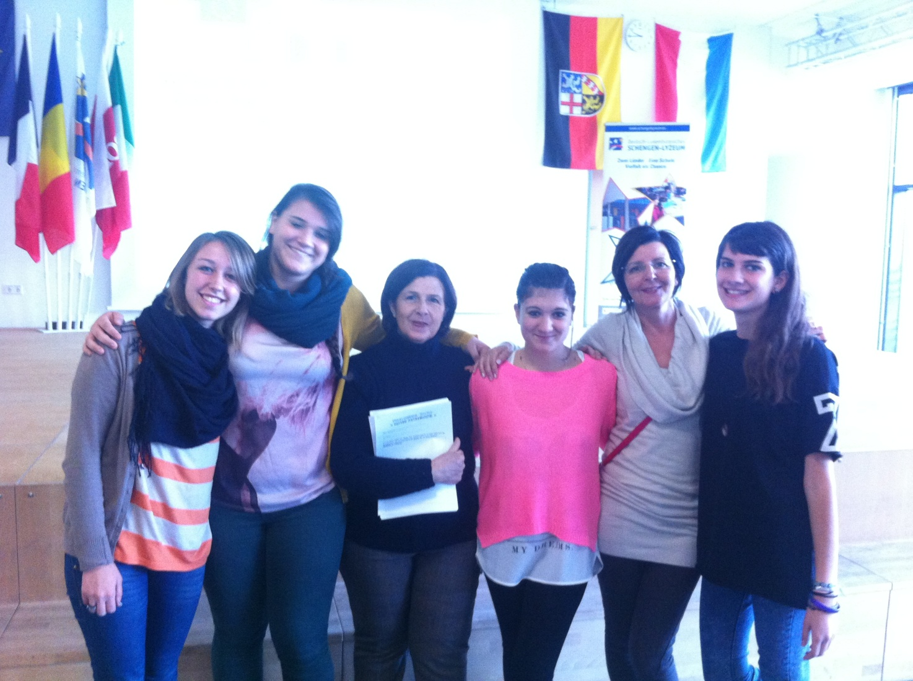
NOUS Y SOMMES !
Quelle émotion ! nous sommes vraiment là ! après en avoir tant parlé, finalement, c’est vrai !
Alessia Gasparro (Italie)

Slide 18
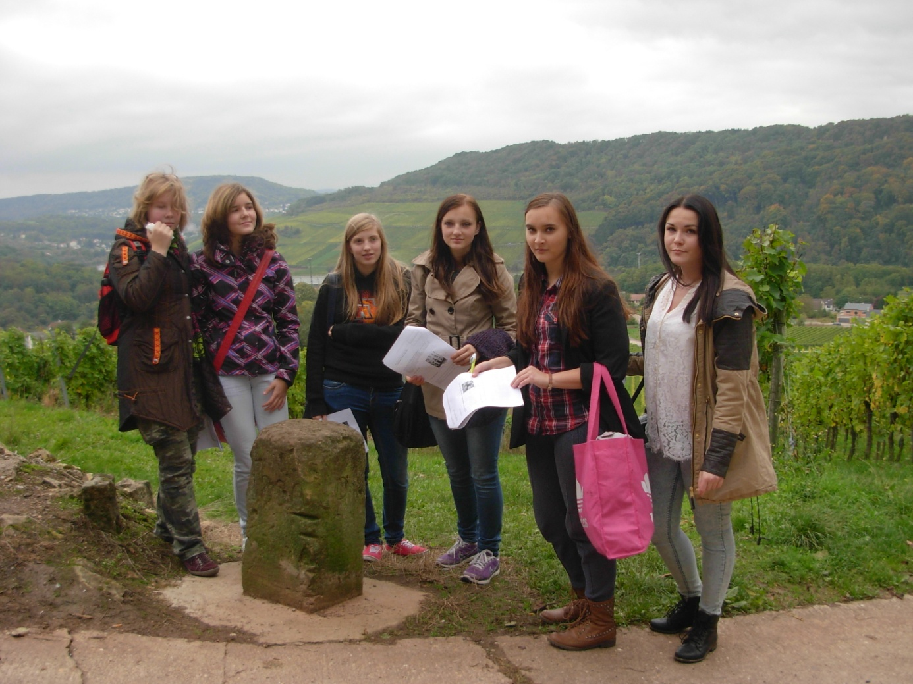
J’ai participé avec grand plaisir au jeu de piste au pays de trois frontières. Avec mes amies de Pologne et avec nos correspondantes allemandes, nous avons formé une excellente équipe.
Nous avons réussi à résoudre toutes les devinettes et à trouver les informations
dont nous avions besoin pour atteindre le but. Mon équipe a gagné. J’étais très heureuse.
Katarzyna Szpalerska

Slide 19
Je suis impressionnée par l’ambiance qui régnait pendant la fête organisée à l’école.
J’avais l’occasion de déguster les plats typiques pour cette région.
Toute la soirée, j’ai dansé avec mes amis étrangers.
Adrianna Stelmaszewska

Slide 20
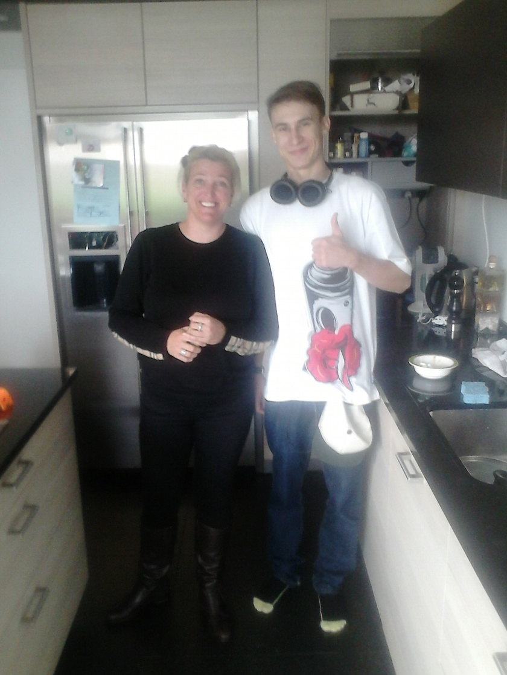
Je me souviens de tous les bons moments que j’ai passé chez ma famille d’accueil.
Chaque jour, j’attendais le dîner avec impatience. Les plats servis par elle étaient délicieux.
Kacper Chełkowski

Slide 21
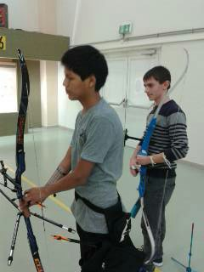
Le voyage à Luxembourg m'a donné la chance de vivre la vie d'un adolescent luxembourgeois.
Un des meilleurs moments a été quand je suis allé avec mon correspondant, au cours de tir à l’arc en Strassen avec sa mère.
Là, j’ai rencontré quelques archers de classe mondiale. Certains ont même participé à des Jeux olympiques !

Slide 22
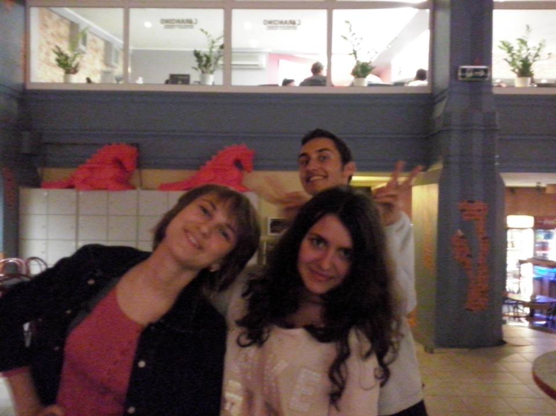
Mon voyage à Luxembourg dans le Projet Multilatéral Comenius a été extraordinaire
Pendant cette mobilité, j’ai eu la chance de rencontrer des gens formidables, de découvrir un monde inconnu jusqu’alors,
des lieux vus seulement sur la carte ! La vie en famille, la découverte du pays à trois frontières, les classes à l’école, les excursions…Ce sont des moments inoubliables.
Mais le meilleur des moments parfaits passés à Luxembourg et en Allemagne reste la soirée passée à bowling,
avec les élèves luxembourgeois et allemands.
Merci pour tout, nos bons amis !

Slide 23
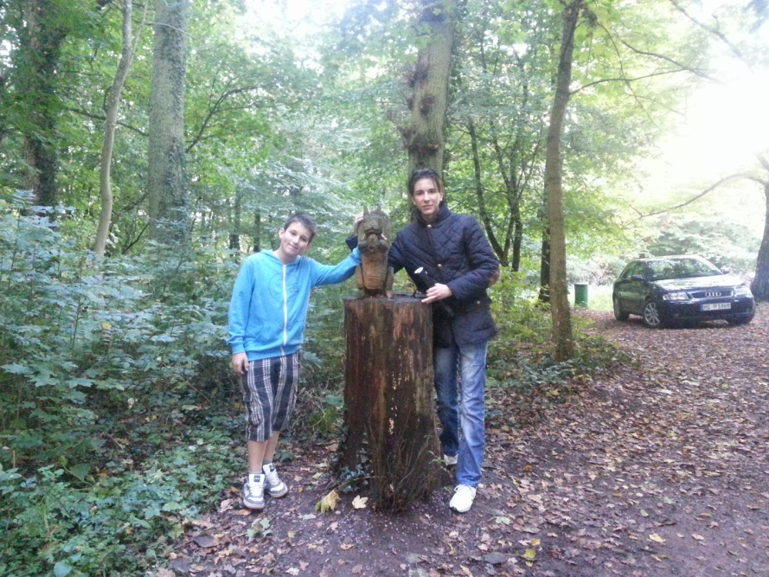
L’excursion au Luxembourg et en Allemagne a été merveilleuse.
C'était une excellente occasion et une expérience unique.
J'ai beaucoup aimé et je n'oublierai jamais les beaux moments.
Mon meilleur moment au Luxembourg et en Allemagne a a été quand j’ai visité Villa Borg et Montclair avec Max et sa mère.
C'était le moment j'ai fait des amis avec Max.
En plus, j’ai vu une ancienne ville romane reconstruite où j'ai vu comment nos ancêtres vivaient et un château magnifique entouré de forêts.

Slide 24
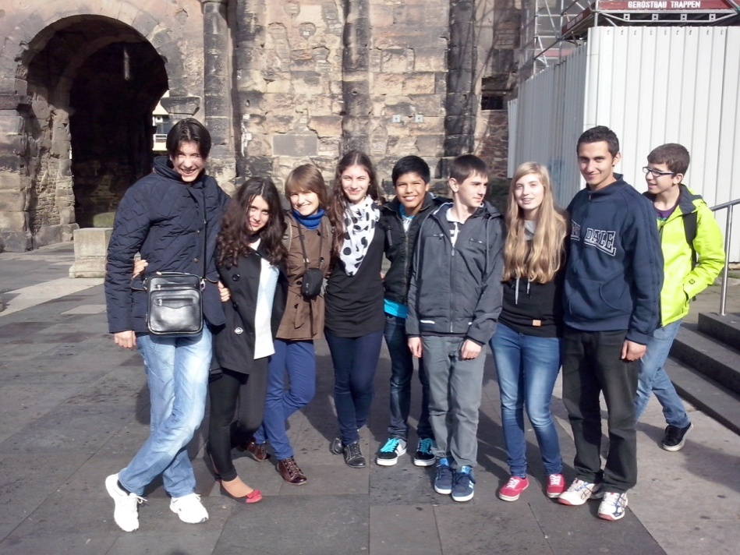
Nous prenions des photos et nous nous sentions très
Sept jours de sourires…sept jours de bonheur…sept jours avec de belles personnes…une belle semaine!
Trier est une vielle ville d’ Allemagne,
Nous avons visité les attractions touristiques comme: la Porta Nigra, le Cathédrale de Trier, Palace de Trier, St Gangolf Trier, Basilique de Constantin,
J‘ adore l’architecture de la basilique et les bâtiments,

Slide 25
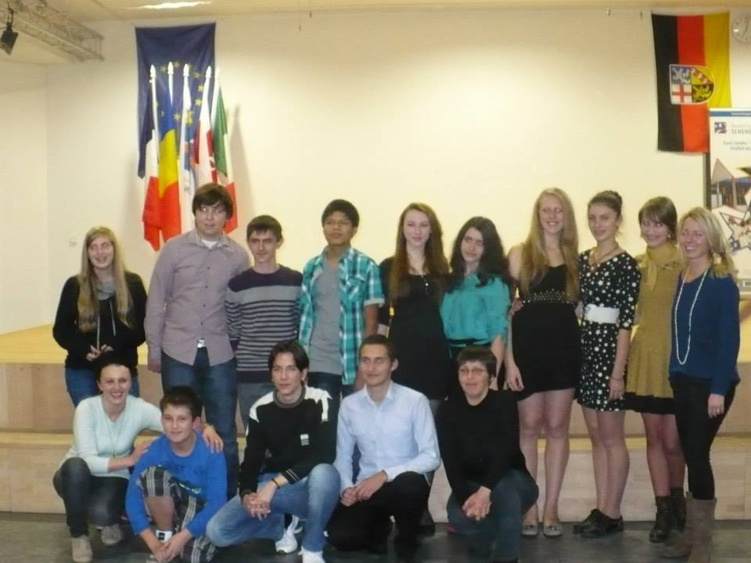
Le voyage au Luxembourg a été une des meilleures expériences.
C’était une aventure merveilleuse parce que nous avons développé des compétences de communication.
Un autre moment mémorable a été la soirée du vendredi soir.
Nous avons dansé et je me suis fait beaucoup d’amis.
La séparation n'a pas été facile.

Slide 26
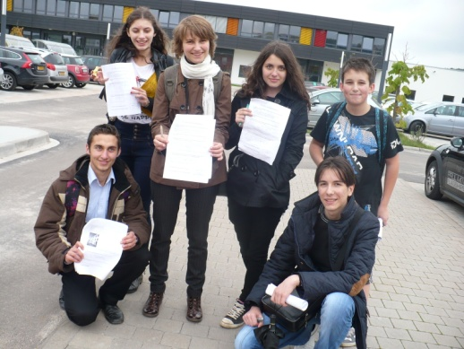
J’ai passé le meilleur moment au Luxembourg et en Allemagne pendant le rallye des trois frontières ! Le mercredi a été la grande journée !
Si vous regardez la photo ajouté, vous pouvez découvrir ma belle équipe. En commençant de gauche à droite, nous sommes : Dan, Mădălina, Laura, Adelina, Max et Edward
C’est une modalité ingénieuse pour réunir plusieurs esprits sous la même pensée : réussir ensemble.
Rien ne peut être plus avantageux que ça !

Slide 27
Liceo Statale"San Benedetto“ - Conversano – Italie
2ème rencontre
Du 10 au 15 mars 2014

Slide 28
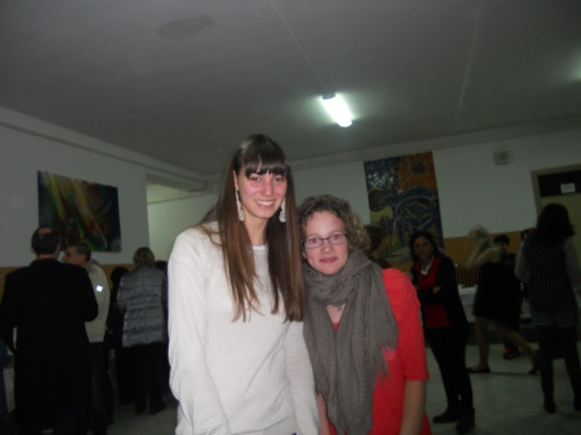
C’est un de mes meilleurs moments avec ma correspondante,
de très bons souvenirs en tête. Charlotte Raquin (France)

Slide 29
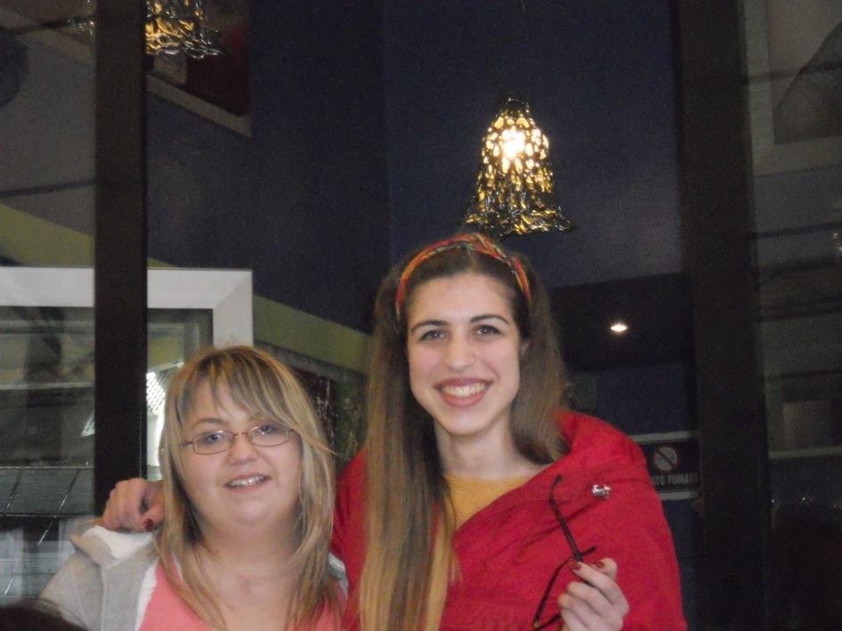
Mon meilleur moment est la rencontre avec ma correspondante, cette rencontre restera gravée dans mon cœur. Justine Moingeon ( France )

Slide 30
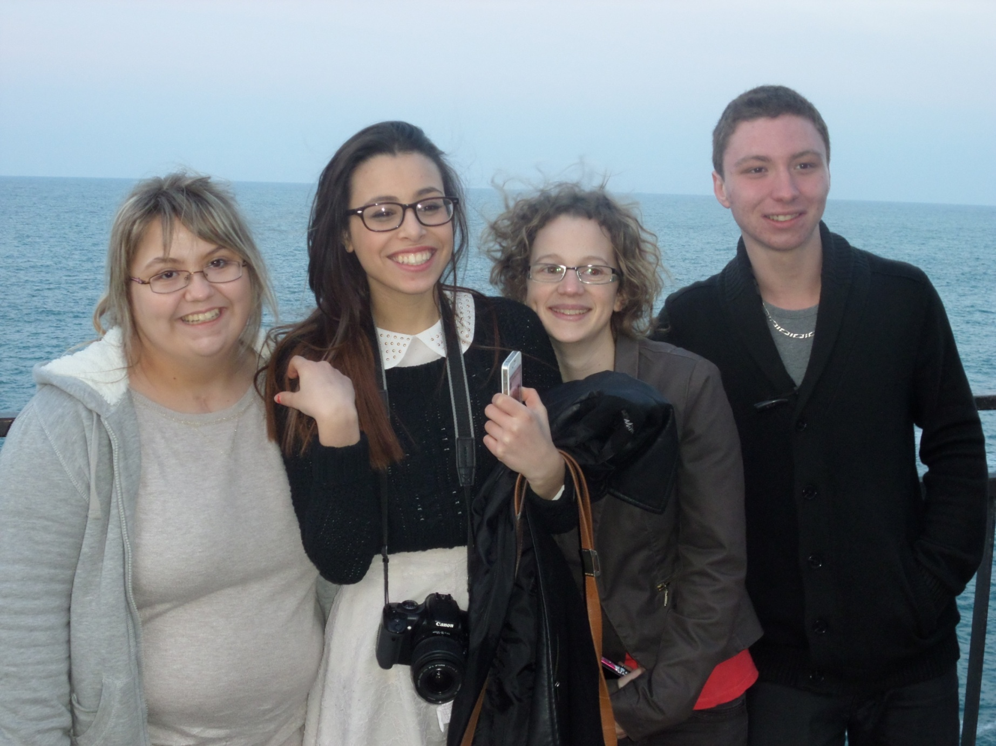
Des moments forts de partages et d’échanges.
Afifa Belkacem (France)

Slide 31
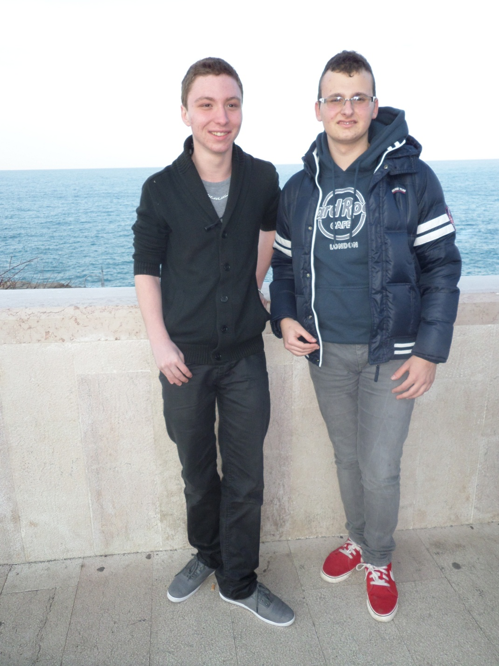
Découverte d’une nouvelle culture et d’un autre quotidien.
Teddy Vitard (France)

Slide 32
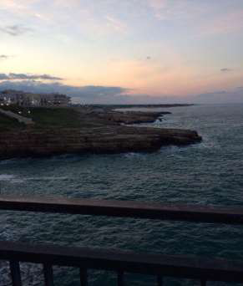
Mes moments préférés en Italie ont été les voyages à la mer. Les belvédères sur la mer sont
magnifiques . Ils n'existent pas en Allemagne.

Slide 33
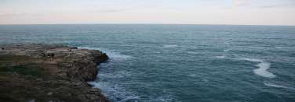
On a visité la ville Polignano. Nous étions tous ensemble, les
italiens, les français, les roumains et les polonais. C’était bien parce qu’on a fait
connaissance avec les correspondants d’autres pays. On a fait une promenade pour voir les
roches de Polignano. Là on a vu le coucher du soleil et nous
avions eu de temps de prendre quelque photos. Angela Grewelding

Slide 34
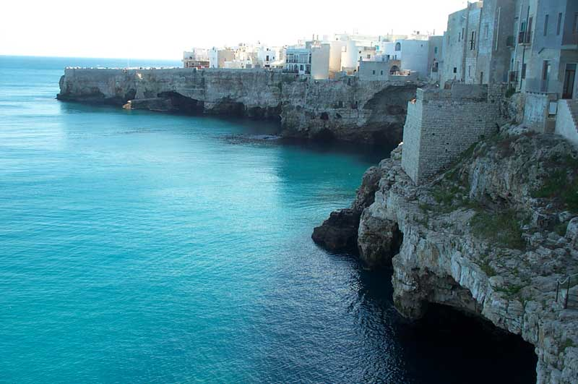
Les paysages sont magnifiques. Un autre moment que j'ai aimé, était le dernier soir, parce que toutes les personnesétaient heureuses.
Le temps en Italie était formidable !!!
Laura Scherschel

Slide 35
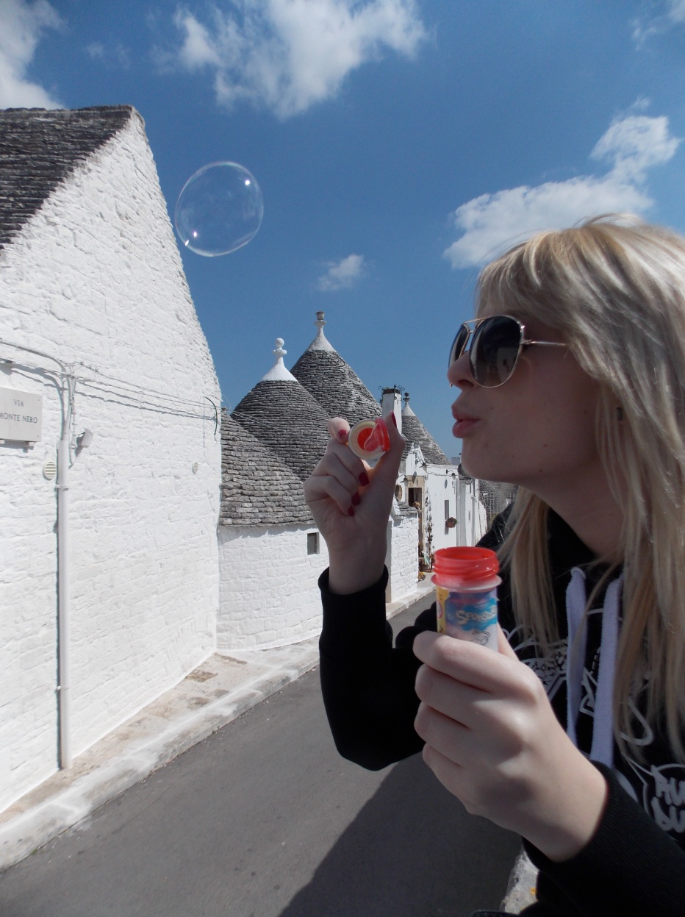
Mes meilleurs souvenirs d’Italie sont liés à la visite d’Alberobello.
C’est un village merveilleux avec des trulli – petites maisons en murs épais et avec toits de pierre.
En me promenant parmi ces bâtiments extraordinaires, je me sentais comme dans les contes de fées.
Paulina Kołodziejska

Slide 36
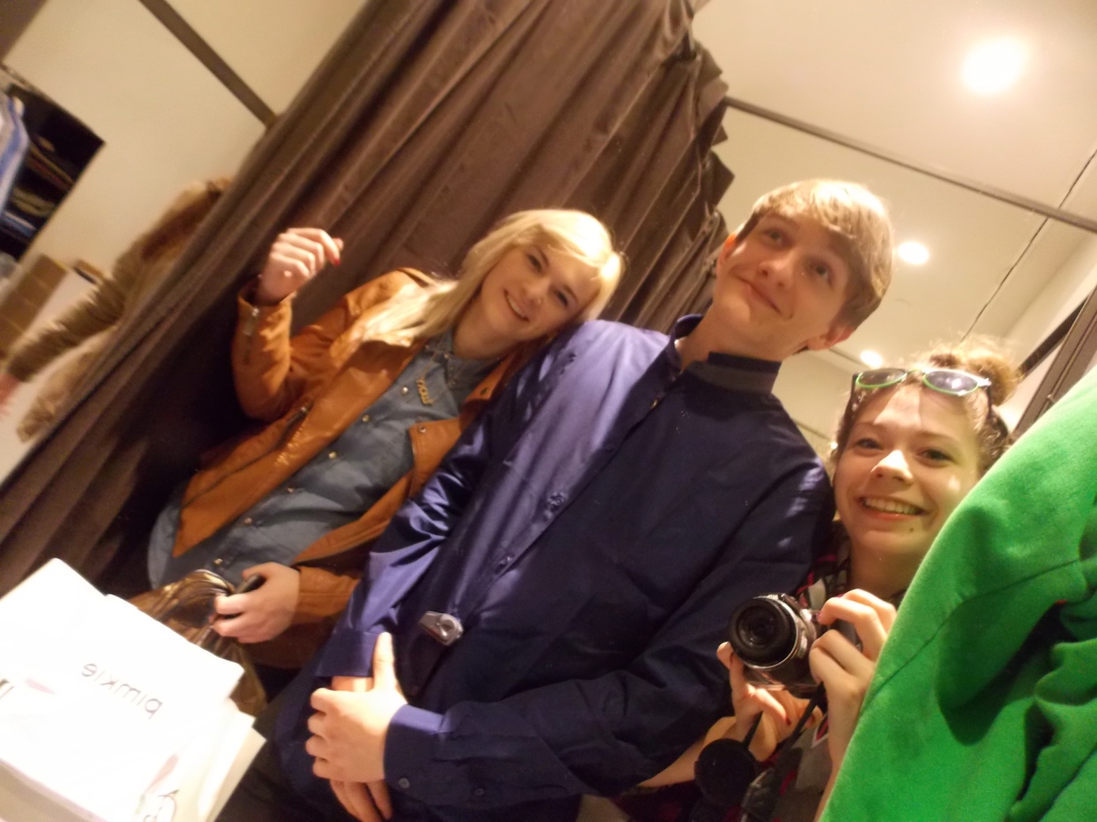
Mes meilleurs moments d’Italie??? – Les filles et le shopping!!!
Bien sûr, je rigole! Dans ce pays plein de soleil, j’adore surtout les gens. Leur mentalité,
leur façon de vivre et leur énorme hospitalité. Chez ma famille d’accueil, je me sentais comme chez moi, complétement à l’aise.
Et en plus la cuisine italienne c’est si bon!
Piotr Szymański

Slide 37
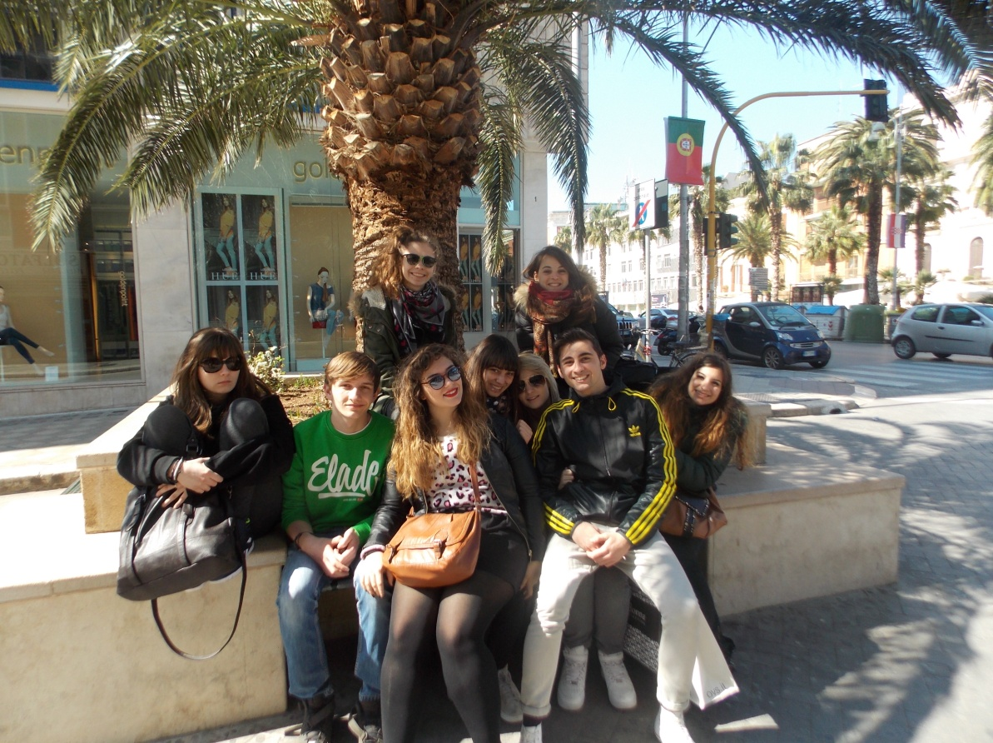
La rencontre à Conversano était pour moi une expérience inoubliable.
Je suis contente d’avoir vu tant d’endroits pittoresques et d’avoir connu des personnes venant d’autres pays européens.
Autrefois, je n’avais jamais eu de cette possibilité.
Merci Comenius!
Anna Widzyk

Slide 38
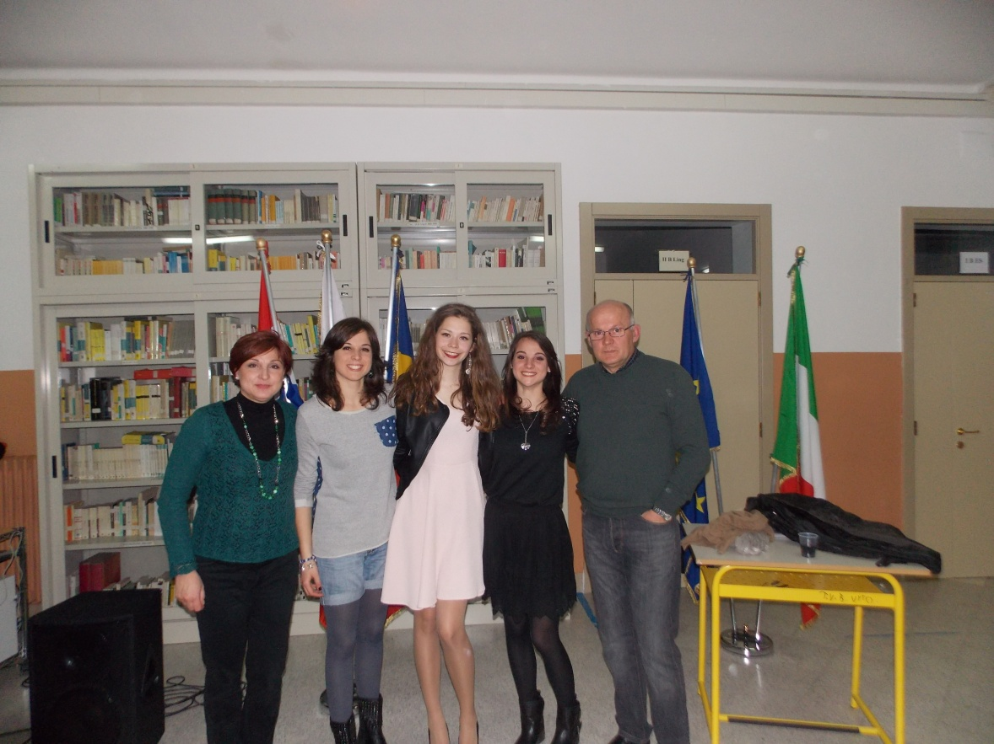
La dernière soirée à l’école était vraiment excellente.
Tout le monde était de bonne humeur.
Les parents ont préparé beaucoup de spécialités de la cuisine italienne. On a dansé, chanté et rigolé tous ensemble.
On s’est bien amusé.
Magdalena Wróblewska

Slide 39
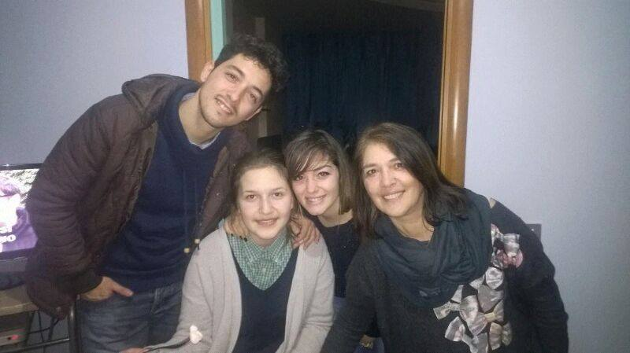
J’ai passé des moments magnifiques dans toute la réunion de projet en Italie !
Mon meilleur moment était le temps que j'ai passé dans la famille.
En particulier, lorsque j'ai rencontré l'oncle, la tante, les cousins et bien sûr les grands-parents de Mariangela.
Ils sont une belle famille et très accueillante. Depuis le premier moment, ils m'ont fait me sentir comme chez moi.
Avant le dîner, nous avons beaucoup parlé de mon pays, de ma famille, et ils m'ont dit de leur famille.
J'ai beaucoup aimé cette expérience mais le temps est passé trop vite.

Slide 40
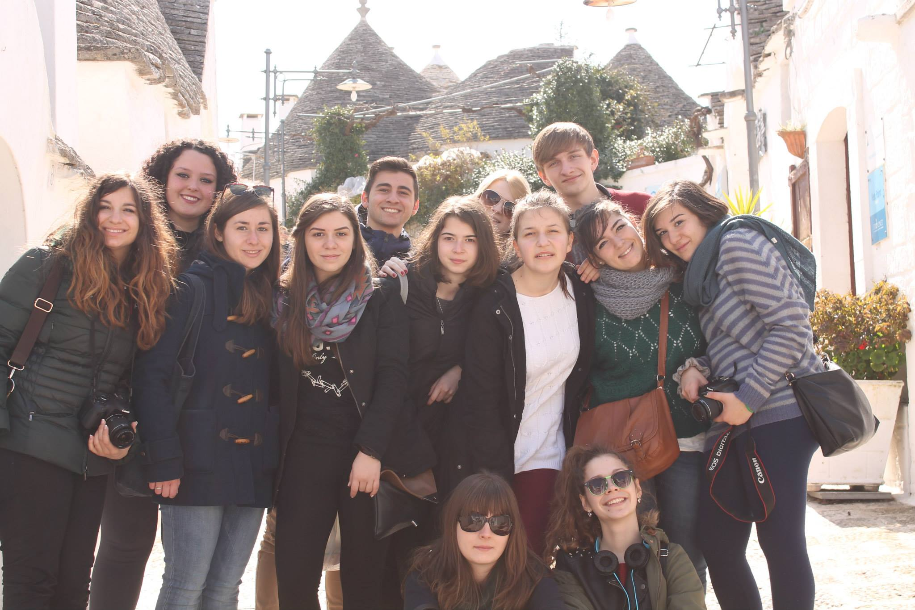
J'ai passé un bon moment dans la petite ville d'Alberobello.
Là, j'ai vu que toutes les maisons avaient la même forme spéciale. Ce sont les Trulli.
Nous sommes entrés dans une maison "trulli" et j'ai été impressionnée par sa taille. C’était très petit mais il y avait deux chambres.
La porte était si petite que nous nous inclinions pour y entrer.
Ce jour à Alberobello est mémorable!

Slide 41
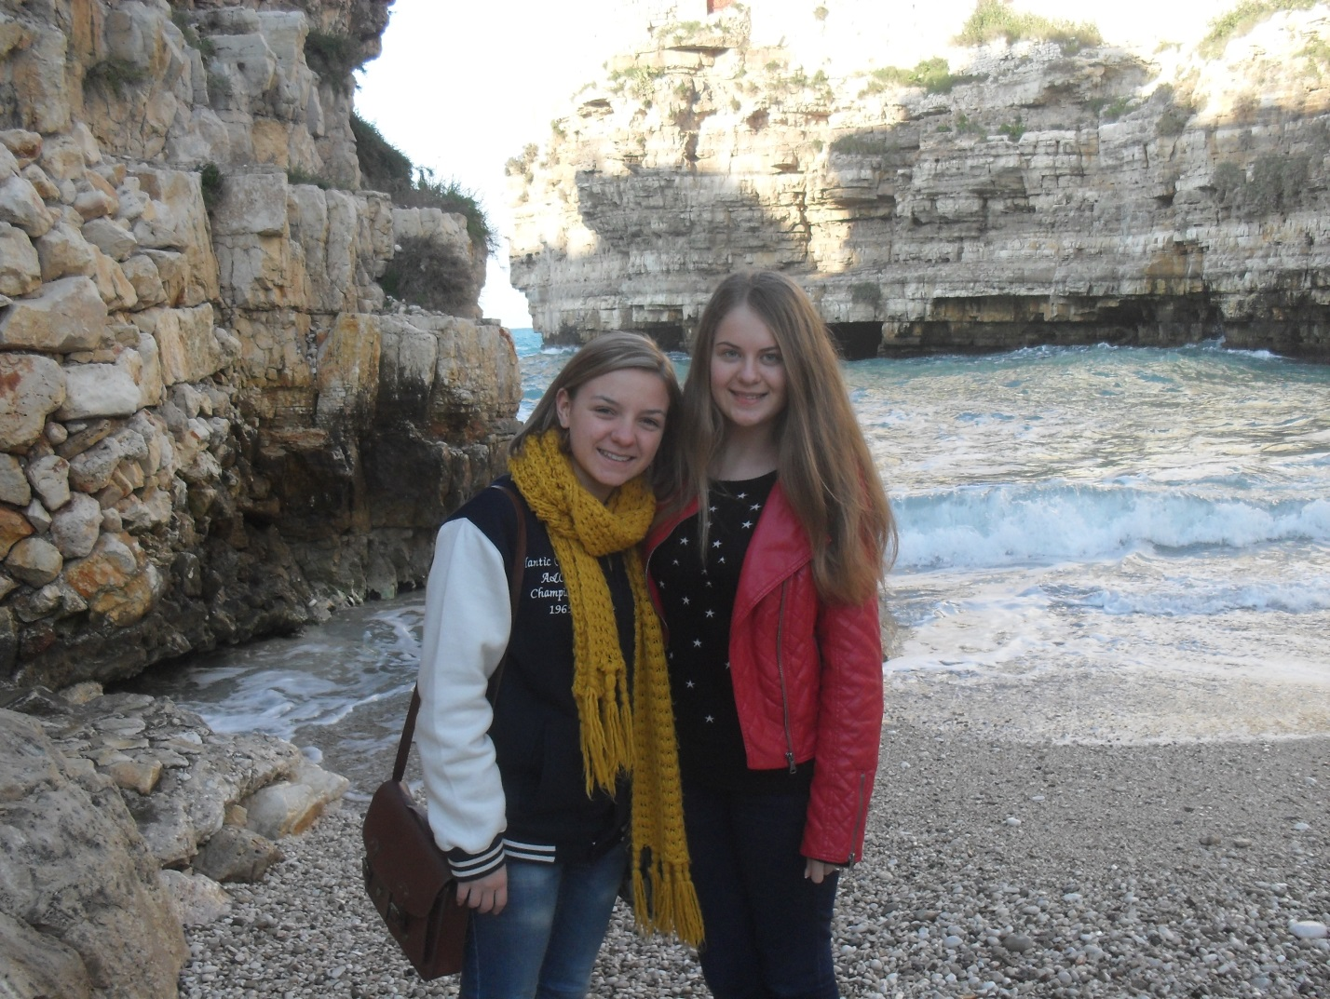
Je trouve que c'est le meilleur moment !
Cette photo a été prise sur la mer Adriatique, dans la ville de Polignano à Mare.
La vue était magnifique !
J'ai pris beaucoup de photos pour me rappeler ce jour avec tendresse.

Slide 42
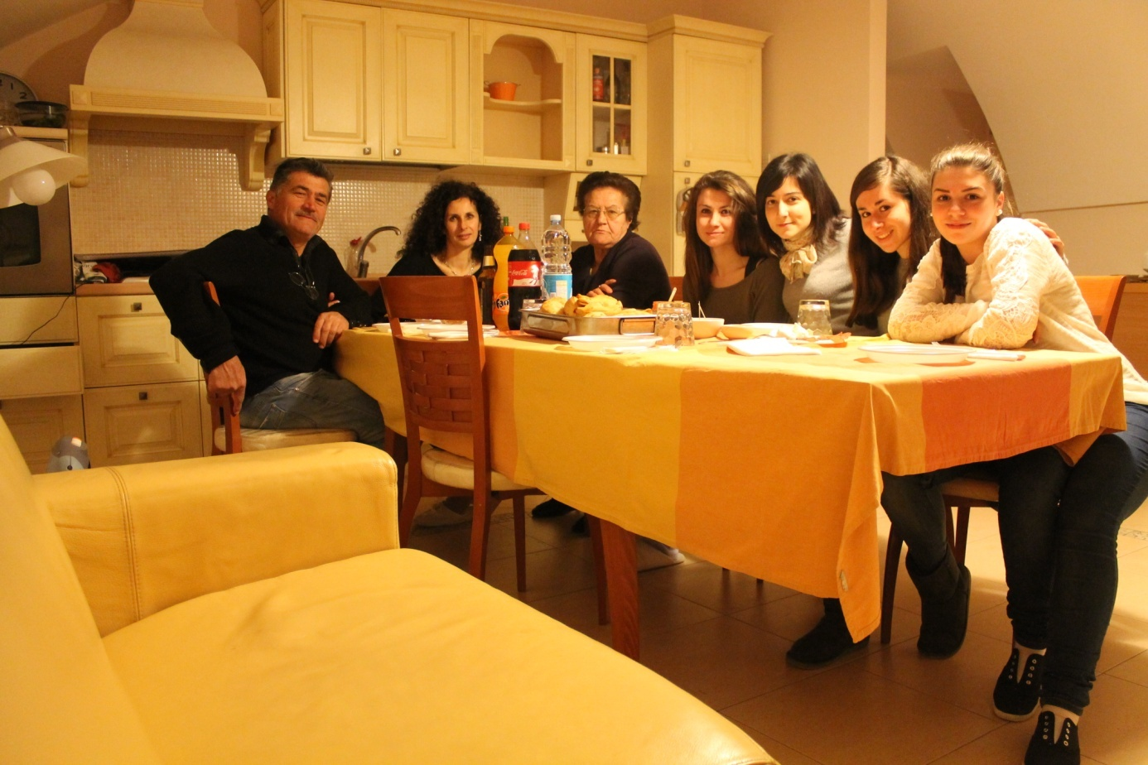
Le plus beau moment passé en Italie était le diner avec la famille de Sara.
Au diner sont venues la grand-mère de Sara et une copine de Maira, la soeur de Sara.
La mère et la grande-mère de Sara ont préparé le diner et nous avons mangé des panzerotti.
Pendant ce temps moi, Sara, Maira et Valentina, nous avons chanté à la guitare, nous avons pris des photos et raconté des histoires sur notre vie.

Slide 43
Zespół Szkół Centrum Edukacji Ignacego Łukasiewicza – Plock – Pologne
3ème rencontre
Du 25 au 31 mai 2014

Slide 44
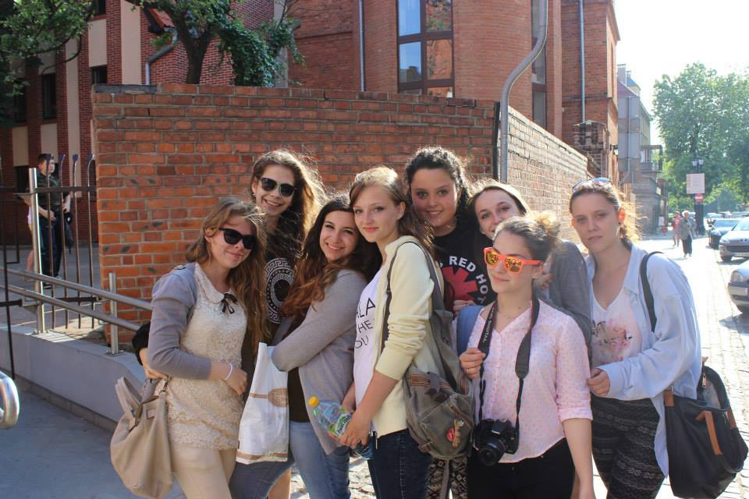
À mon avis, le moment le plus beau en Pologne a été la journée à Torun .
J'ai aimé cette ville, son style médiéval et ses monuments, les églises
et les murs entièrement en brique rouge.
La vieille ville m'a surpris, nous avons marché pendant beaucoup de temps pour visiter autant que possible.
Federica Piccirilli Italie

Slide 45
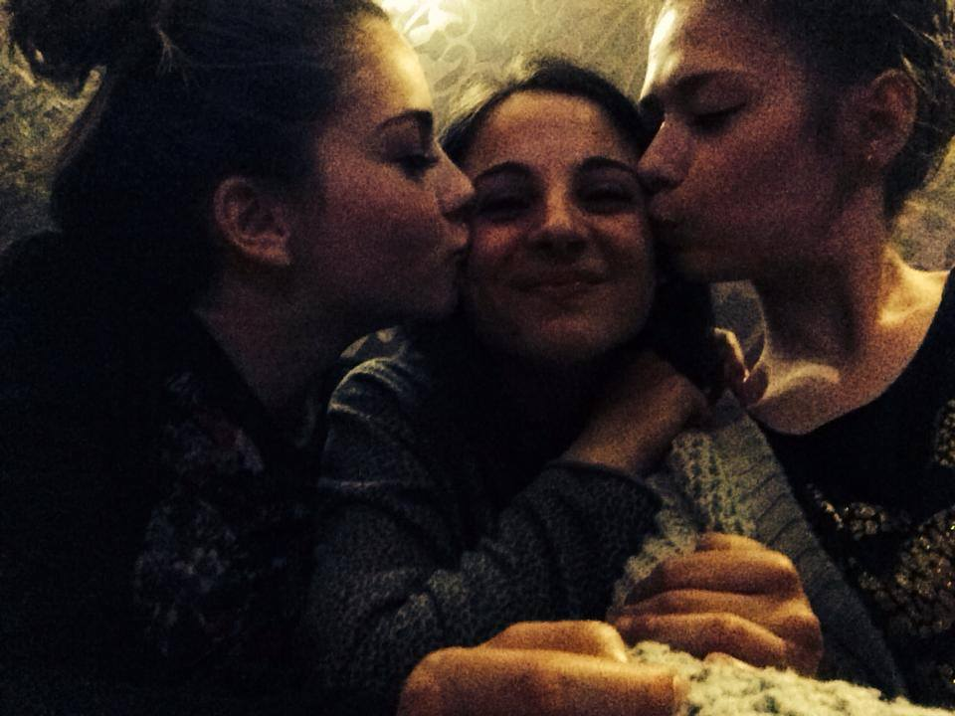
Mon séjour en Pologne a été exactement comme je l’avais rêvé et pour cela c’est très difficile de parler d’un moment préféré vu que j’ai aimé tout. Toutefois la chose que
Je n’oublierai jamais est le rapport que j’ai construit avec mes ”nouvelles sœurs” Magda correspondante polonaise, et Margaux correspondante française.
Les moments les plus beaux étaient ceux passés à table avec toute la famille: trois nationalités unies autour
d’ une table pour partager les repas comme une véritable famille ou il n’est pas nécessaire de parler pour se comprendre et s’aimer.

Slide 46
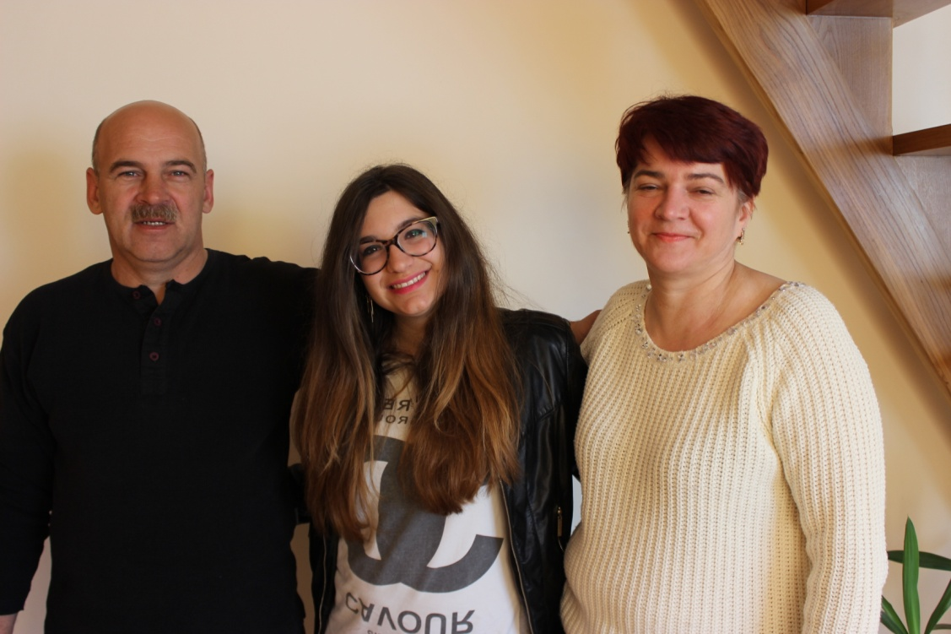
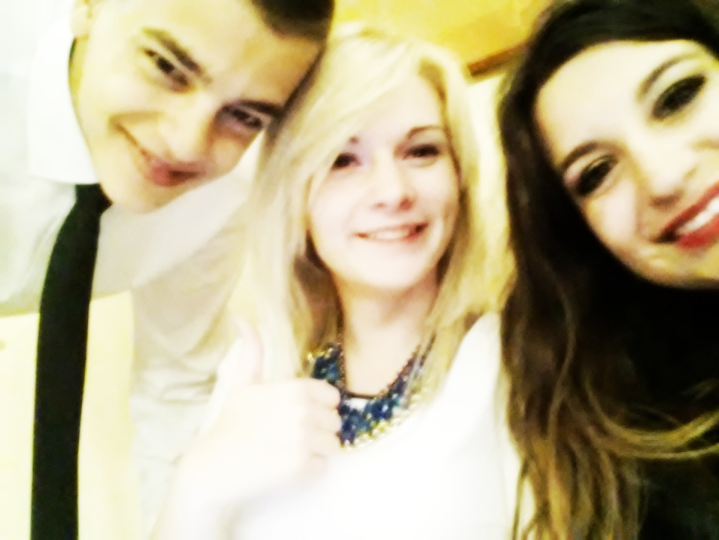
Il difficile de dire quel a été le meilleur moment.
Dans ma famille j’ai pu comprendre les habitudes de vie dans un pays différent du mien. Tout cela a été une série de très beaux moments.
Le vendredi soir, j'ai eu la chance de célébrer un anniversaire en Pologne. A cette occasion, j'ai réalisé que, malgré certaines différences dans les habitudes, il ya quelque chose en commun : l’ importance de la célébration d'une étape de la vie.
Vittoria Latrofa - Italie

Slide 47
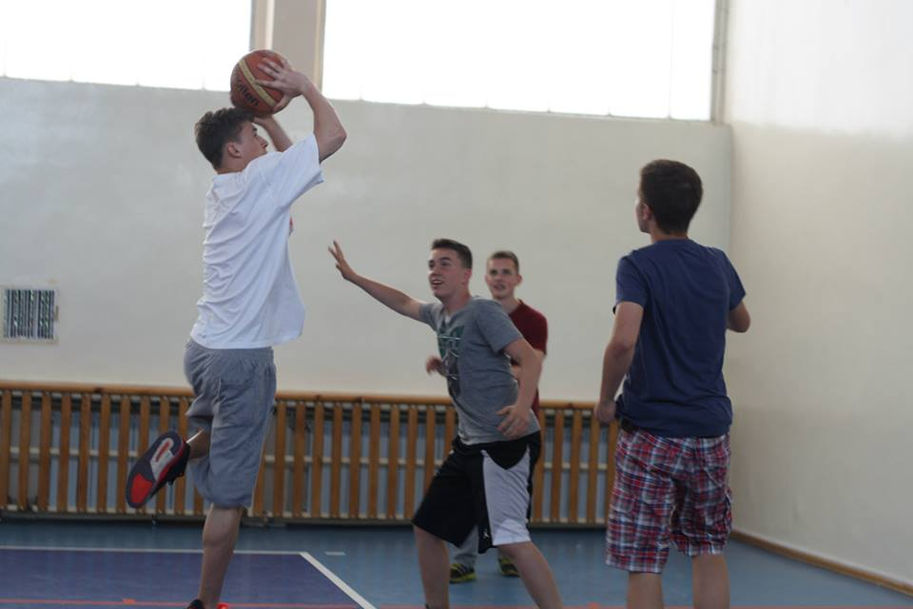
Le Jeu de Basket-ball avec les étudiants européens
a été l'un de mes meilleurs moments.

Slide 48
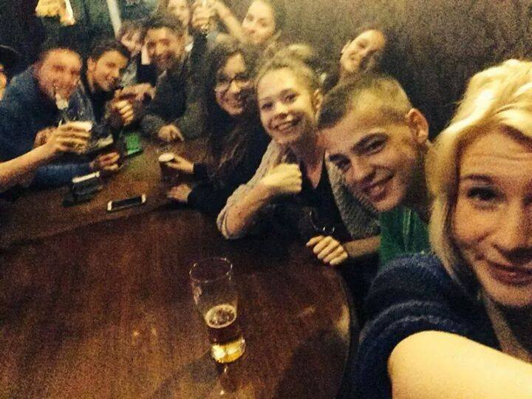
J’ai choisi cette photo, parce que ce soir nous sommes allés dans un café.
Nous avons beaucoup parlé et après
nous avons visité la ville de Plock en groupe.
Marc Johannsmann-Luxembourg

Slide 49
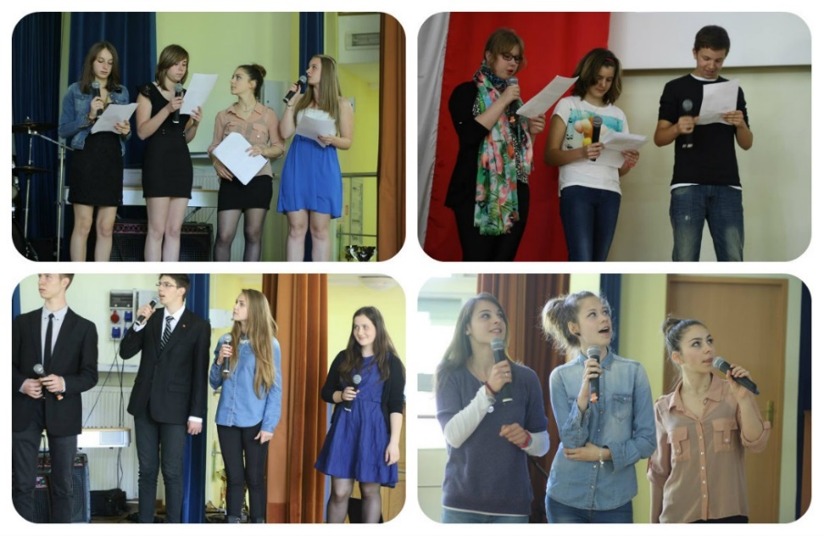
« Une personne heureuse est trop contente du présent, pour penser sérieusement à son avenir. »

Slide 50
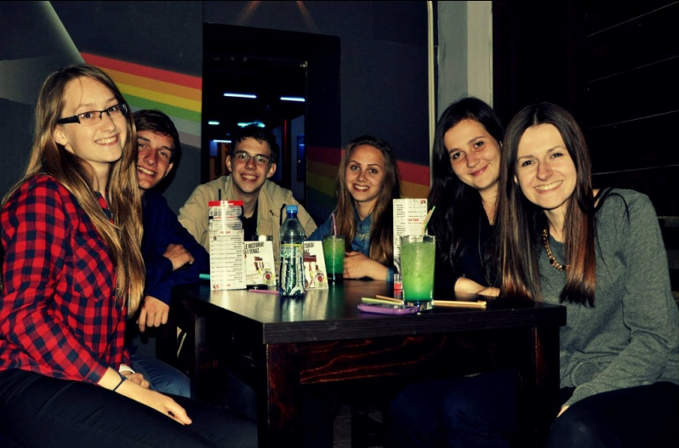
Je peux dire que chaque moment passé en Pologne est le meilleur
parce que chaque moment a une place spéciale dans mon cœur.

Slide 51
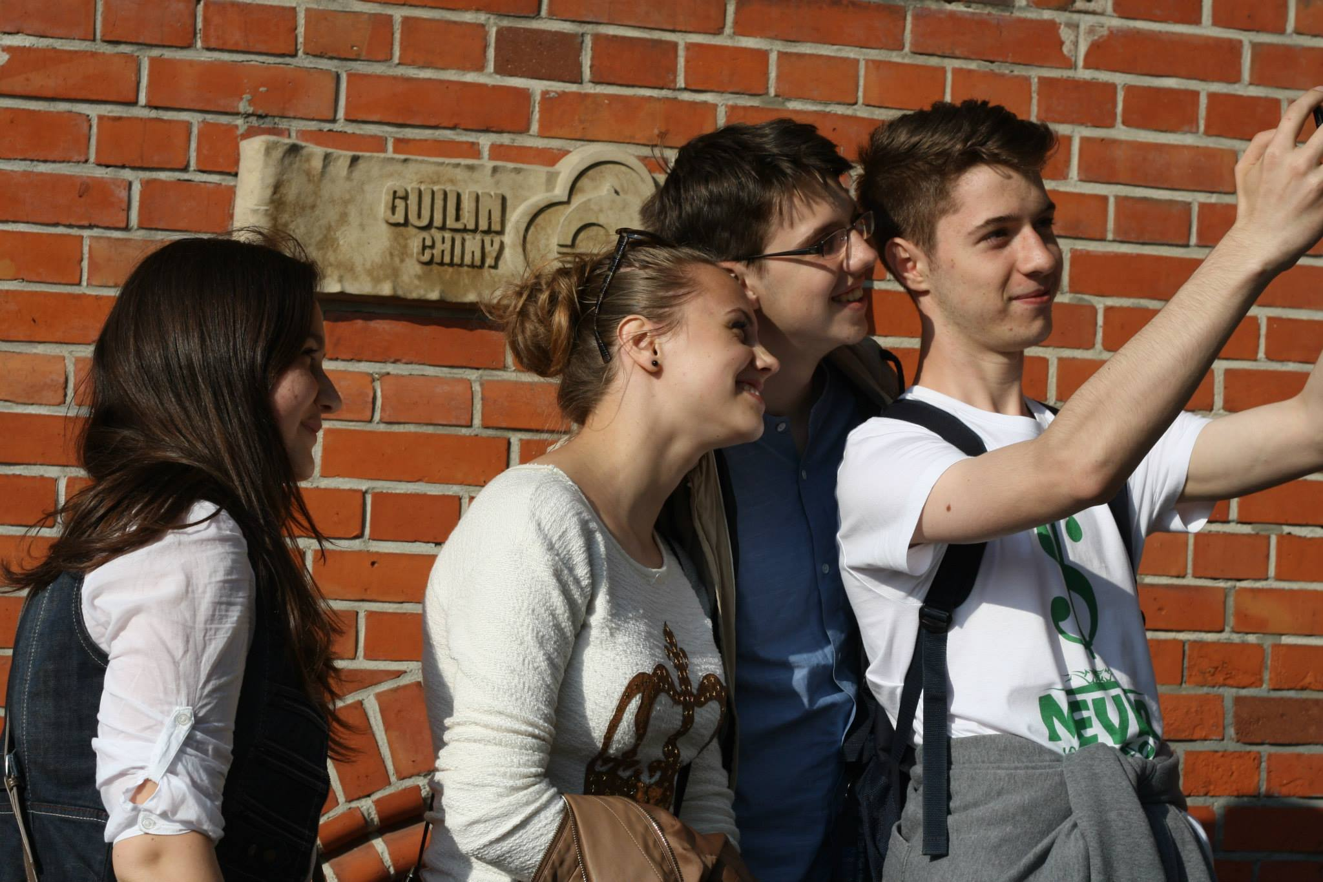
Pour moi, le plus beau moment a été l’excursion à Toruń, la ville où Nicolaus Copernicus a est né.
En cette réunion de projet j’ai eu l’occasion d’apprendre beaucoup de choses. Pendant la visite du Musée de l’Imprimerie à Grębocin
j’ai eu l’occasion de voir les méthodes d’écriture qui utilisées avant d’inventer le stylo.
J’aime l’histoire et ça a été, pour moi, un voyage dans le passé. Nous avons écrit avec la plume, on a imprimé un certificat comme nos ancêtres et
on a fait du papier comme les chinois dans le 2ème siècle.
Nous avons parlé de tout: l’histoire de Toruń,
l’histoire de Pologne, l’histoire de notre pays, nos familles, nos passions.

Slide 52
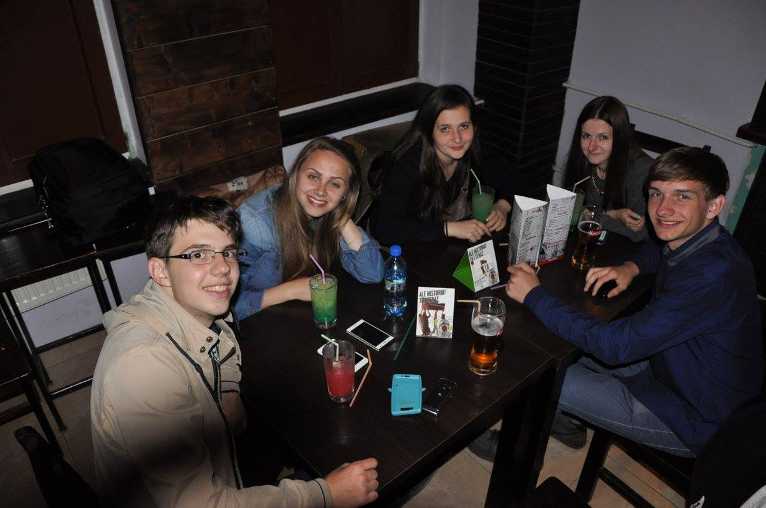
Une belle soirée
Je peux dire que tous les moments de la mobilité ont été importants.
Ce déplacement en Pologne est une expérience agréable pour moi,
parce quej'ai rencontré de nouvelles personnes de nationalités différentes et j'ai visité des endroits nouveaux.
La dernièrejournée passée dans la ville de Plock, avec les élèves de Comenius, je la considère spéciale. Ce jour-là, j'ai réalisé vraiment combien nous nous sommes attachés les uns des autres.
Au cours de la journée, nous avons visité le musée ethnographique.

Slide 53
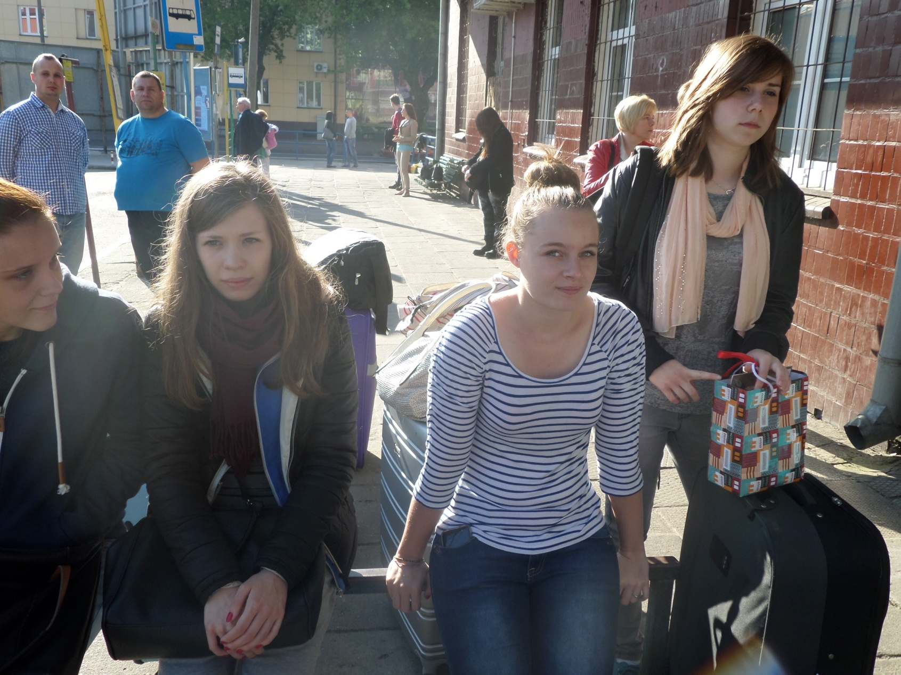
Découvrir c’est s’enrichir! Laura Bertrand (France)

Slide 54
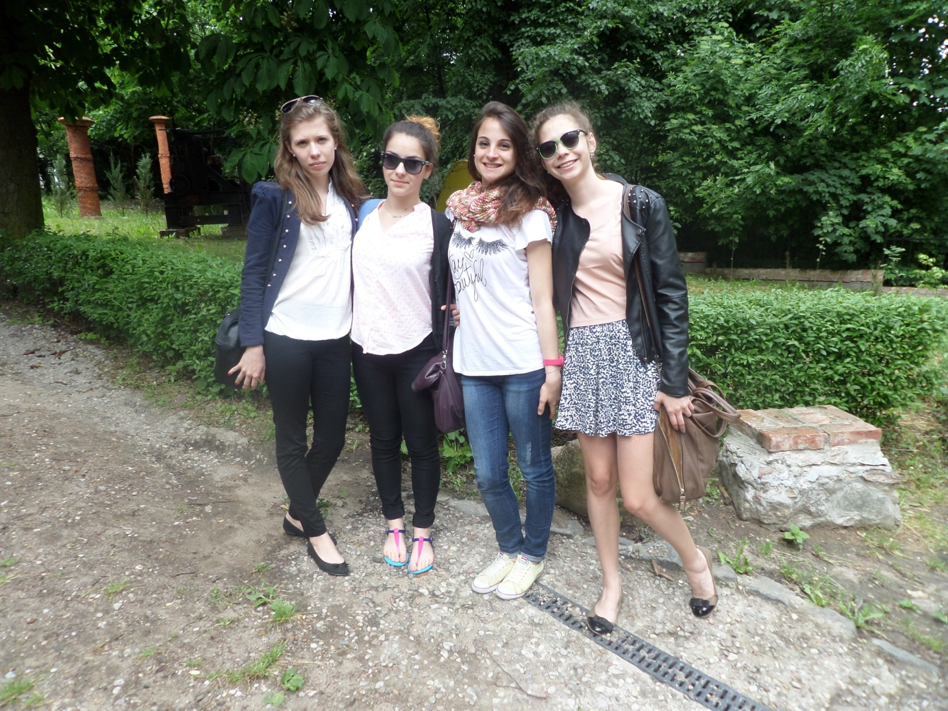
Tous réunis sous un même drapeau, l’Europe! Margaux Bourgeon (France)

Slide 55
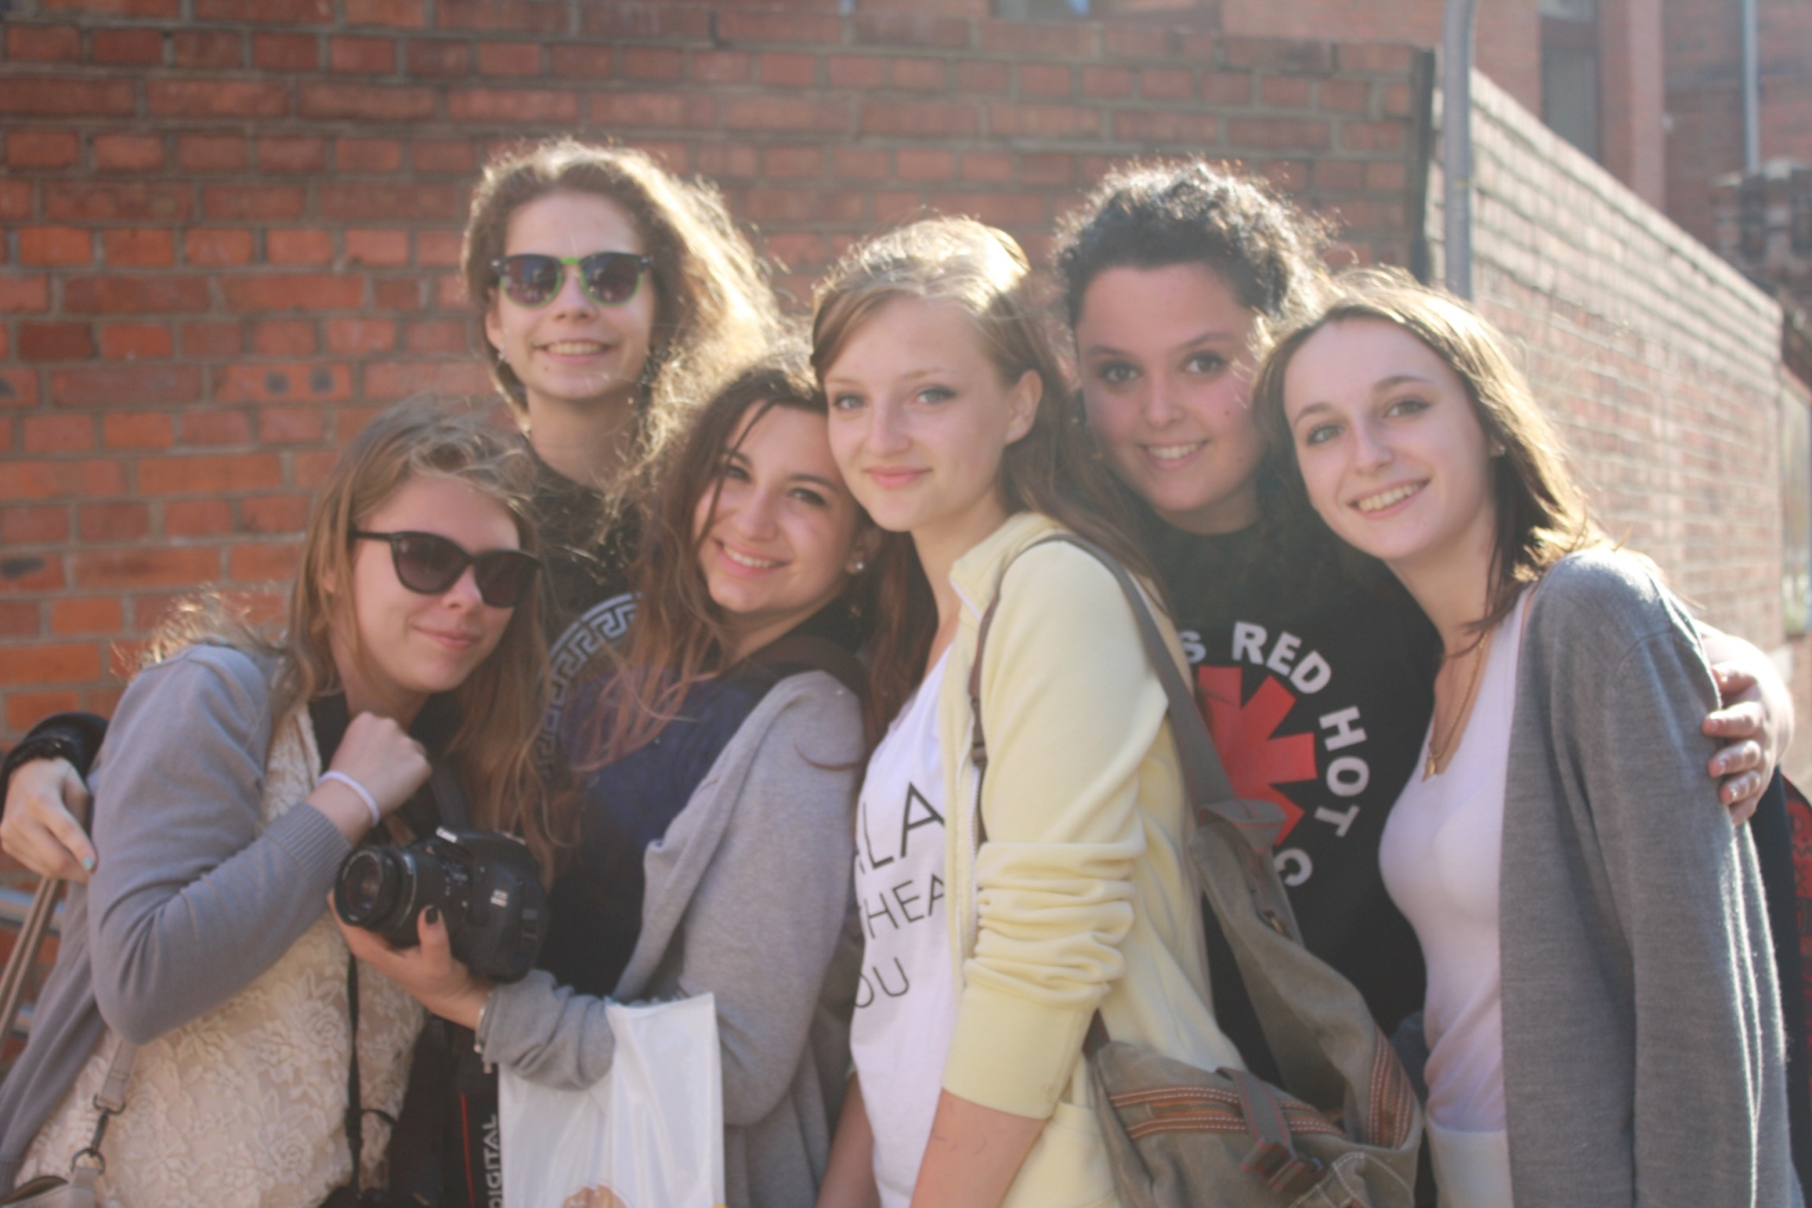
Du partage et de l’amitié! Ninon Clément ( France )

Slide 56
Découverte des cours de chimie, un bon moyen de comparer nos systèmes! Sandra Darnel ( France )

Slide 58
J'ai aimé chaque moment :) +

Slide 59
Maison Familiale Rurale – Agencourt – France
4ème rencontre
Du 6 au 11 octobre 2014

Slide 61
José Alexandre Arroteia (Luxembourg)
On a fait beaucoup dans cette semaine de projet Comenius. On a vu beaucoup de musées, des villes et on a rencontré des nouveaux amis .
Mais le plus bon moment était à la ville Dijon. Dijon est une très grande ville historique. Il y a des cafés, musées, bars, monuments et des sculptures
Les musées à Dijon étaient beaux.

Slide 62
Ici une photo de la dernière soirée avec tous les correspondants.
Moi je suis le garçon du milieu. Je m'appelle Yann et je viens du Luxembourg.
A droite vous voyez mon correspondant Benjamin, le garçon le plus gentil du monde et à gauche Teddy un bon copain et le correspondant de Francesco l'italien.
Je remercie le projet Comenius pour tous ces beaux souvenirs.
Yann Dehenain (Luxembourg)

Slide 63
Le meilleur moment que j’ai vécu pendant la semaine a été la dernière soirée quand on a fait la photo avec
Le merveilleux tee-shirt du Comenius. Je n’oublierai jamais les formidables
personnes que j’ai connu durant ma semaine en France! Ce n’est pas l’unique moment,
j’ai aimé aussi quand on a fait les visites: j’ai vu des lieux magnifiques et j’ai eu la possibilité de connaître
mes nouveaux amis
Marilisa Scagliusi

Slide 64
Le moment que j’ai bien aimé de mon voyage en France a été la fête de vendredi 10 octobre pendant laquelle il y avait beaucoup de danses et des chansons très belles.
J’ai bien aimé toutes les personnes de cette fête et aussi une chanson fantastique :Sur ma route!
Je pense que ce moment a été un moment très beau d’un voyage unique …

Slide 65
Je pense que cette photo représente le meilleur moment de la semaine passée en France parce que, comme on peut voir sur la photo, nous avons les tee-shirts du Projet Comenius.
Il représente l’union du groupe et la joie de vivre! En effet ils me manquent beaucoup!
J’espère qu’il y aura une autre occasion pour se rencontrer!

Slide 67
Mon meilleur moment c’était quand nous étions tous réunis à Beaune et qu`on a visité l’hospice de Beaune.
Surtout qu’après on pouvait visiter la ville qui est très connu pour son vin et les vignobles.

Slide 69
J’ai passé des moments magnifiques pendant toute la réunion de projet en France !
Mon meilleur moment était le temps que j'ai passé en famille. Ils sont une belle famille et très accueillante.
Depuis le premier moment, ils m'ont fait me sentir comme chez moi. Avant le dîner, nous avons beaucoup parlé de mon pays,de ma famille.
Après le dîner, ils ont téléphoné chez ma famille et ils ont fait connaissance.
Ils sont des gens heureux avec lesquels c’est impossible de ne pas se sentir bien.
Tous ces faits ont rendu la séparation encore plus difficile.
Maintenant, je peux dire que j'ai une famille en France et je suis impatient de la revoir !
J'ai beaucoup aimé cette expérience mais le temps est passé trop vite.

Slide 70
Mon meilleur moment était le temps que j’ai passé avec Cloé et nos amis à Dijon.
Cette expérience m'a appris que les gens des autres pays nous ressemblent.
Sa famille est superbe, accueillante, je me sentais comme entourée par la mienne.
Le temps a passé très vite pour nous et notre séparation a été difficile,
mais je suis contente que nous nous revoyons à la fin Mars.

Slide 71
Pendant toute la réunion de projet en France, j'ai passé des moments inoubliables.
Mon meilleur moment a été le temps passé en famille. J'ai été beaucoup accompagnée de Camille et sa mère.
J'ai aimé tous les moments passés ensemble, au shopping, à l'école et en ville et je voudrais
bien revivre ces émotions parce que c'était une expérience unique!

Slide 72
J’ai passé des moments magnifiques pendant toute la réunion de projet en France !
Mon meilleur moment était le temps passé avec mon ami , sur le scooter
J’ai eu peur mais je ne le reconnais pas! :D
SUPER !!!

Slide 73
Liceul Regina Maria - Dorohoi – Roumanie
5ème rencontre
Du 23 au 28 mars 2015

Slide 74
Une rencontre formidable! Benjamin PERROT (France)

Slide 75
Un super pays que je n’aurai jamais connu sans Comenius! Cloé Labouret (France)

Slide 76
Sighisoara, une ville magnifique au patrimoine de l’UNESCO! Laurane Boch (France)

Slide 77
Des paysages époustouflants! Théo Verjux (France)

Slide 78
Culture et diversité! Merci la Roumanie! Manon Dobek (France)

Slide 79
Mieux connaitre les autres c’est aussi apprendre à mieux se connaitre!

Slide 80
La langue n’est pas une barrière mais un lien!

Slide 81
Cela a été le meilleur moment du voyage parce que nous étions au restaurant pour faire la fête et
c’était merveilleux d'être ensemble.
Nous avons mangé des plats typiques: Mamaliga, porc, crêpe au fromage et dansé des danses traditionnelles.
En plus il y avait des chanteurs qui ont chanté des chansons traditionnelles. Cela a été un moment inoubliable.
Mariangela Sciannameo - Italie

Slide 82
Nous étions tous ensemble et c’était parfait ! Toutes les nations mélangées, quelle émotion !
Benny Benedetto
Italie

Slide 83
Mon meilleur moment pendant le projet "Comenius" a été pendant
la fête finale qui a eu lieu dans l'après-midi dans un restaurant de Dorohoi.
Nous avons beaucoup mangé, j'ai apprécié le dîner qui était à base de viande de poulet et un dessert au fromage.
Nous nous sommes amusés parce que nous avons dansé avec les autres.
La musique typique et populaire exécutée par une chanteuse et par trois musiciens était amusante et surtout entraînante..
J'ai apprécié l'accueil des gens roumains, et en particulier des professeurs et des correspondantes qui nous ont hébergé.
Quand je penserai au Romanie je me rappellerai toujours de cette enthousiasmante expérience.
Sara Lamanna Italie

Slide 84
C´est un beau moment parce que je suis avec mes amis roumains.

Slide 85
Nous tous réunis dans le restaurant avec des personnes de différentes nationalités et qu’on n’oubliera sûrement jamais. Un moment de plaisir avec différents plats roumains.

Slide 86
Mon meilleur moment en Roumanie, c’était le jour à l’école, un jour après notre arrivé à Dorohoi.
Avant les présentations des différents pays, il y avait un groupe d’élèves de l’école, qui ont joué un petit concert traditionnel pour nous.
Ça m’a vraiment impressionné car je n’ai jamais vu des musiciens de ce niveau.

Slide 87
j'ai beaucoup aimé la visite de la mine de sel et la vieille ville de Brasov.

Slide 89
La visite de Sighişoara m’a fait beaucoup plaisir.
Ca me fait penser tout de suite au plus célèbre vampire du monde le comte Dracula. J’ai vu la maison natale de Vlad Tepeş.
En se promenant dans les rues pittoresques, je ressentais l’ambiance mystérieuse de cet endroit historique.
Piotr Szymański

Slide 90
COMENIUS 2013-2015 – PATRIMOINE ET IDENTITE

Slide 91
MERCI !

